Slide 1
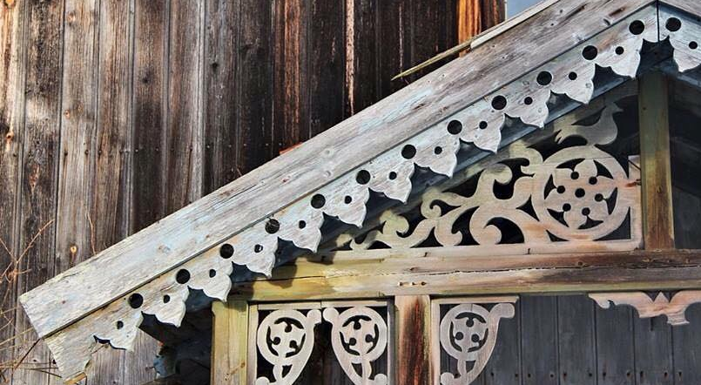
Jag räddade ett ödehus
Notes:
Presentation
Ska berätta om mitt intresse för ödehus, facebookgruppen, boken och det högre syftet med att rädda ödehus

Slide 2
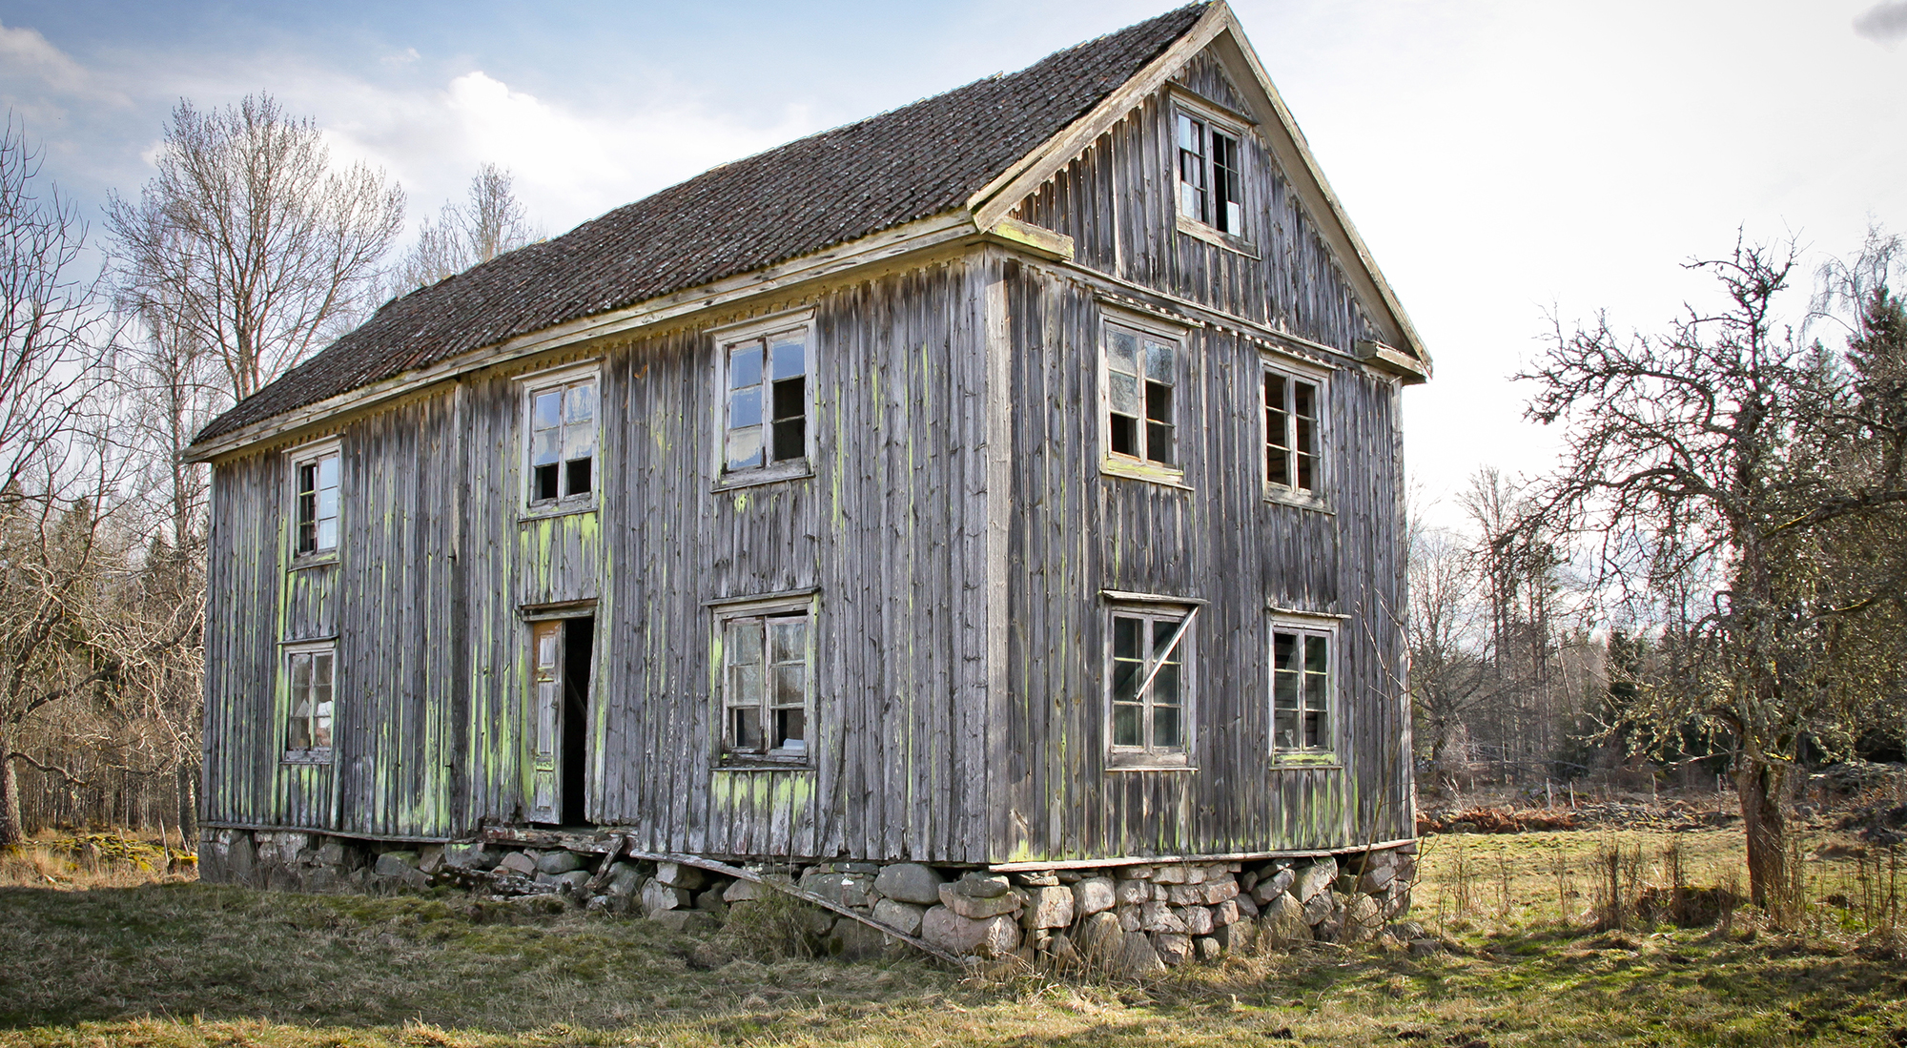
Notes:
Varför intresse för ödehus? – Besökte Bråbygden, 14 byar som vände en avfolkningsbygd

Slide 3
Notes:
Skrev en artikel till Gård&torp, med foton från Peter Gerdehag om hur man vänder en glesbygd, visa framgångsfaktorerna. Men mitt bland de 14 byarna där det var inflyttning, var det samtidigt bostadsbrist, trots att det fanns mer än 100 hus.

Slide 4
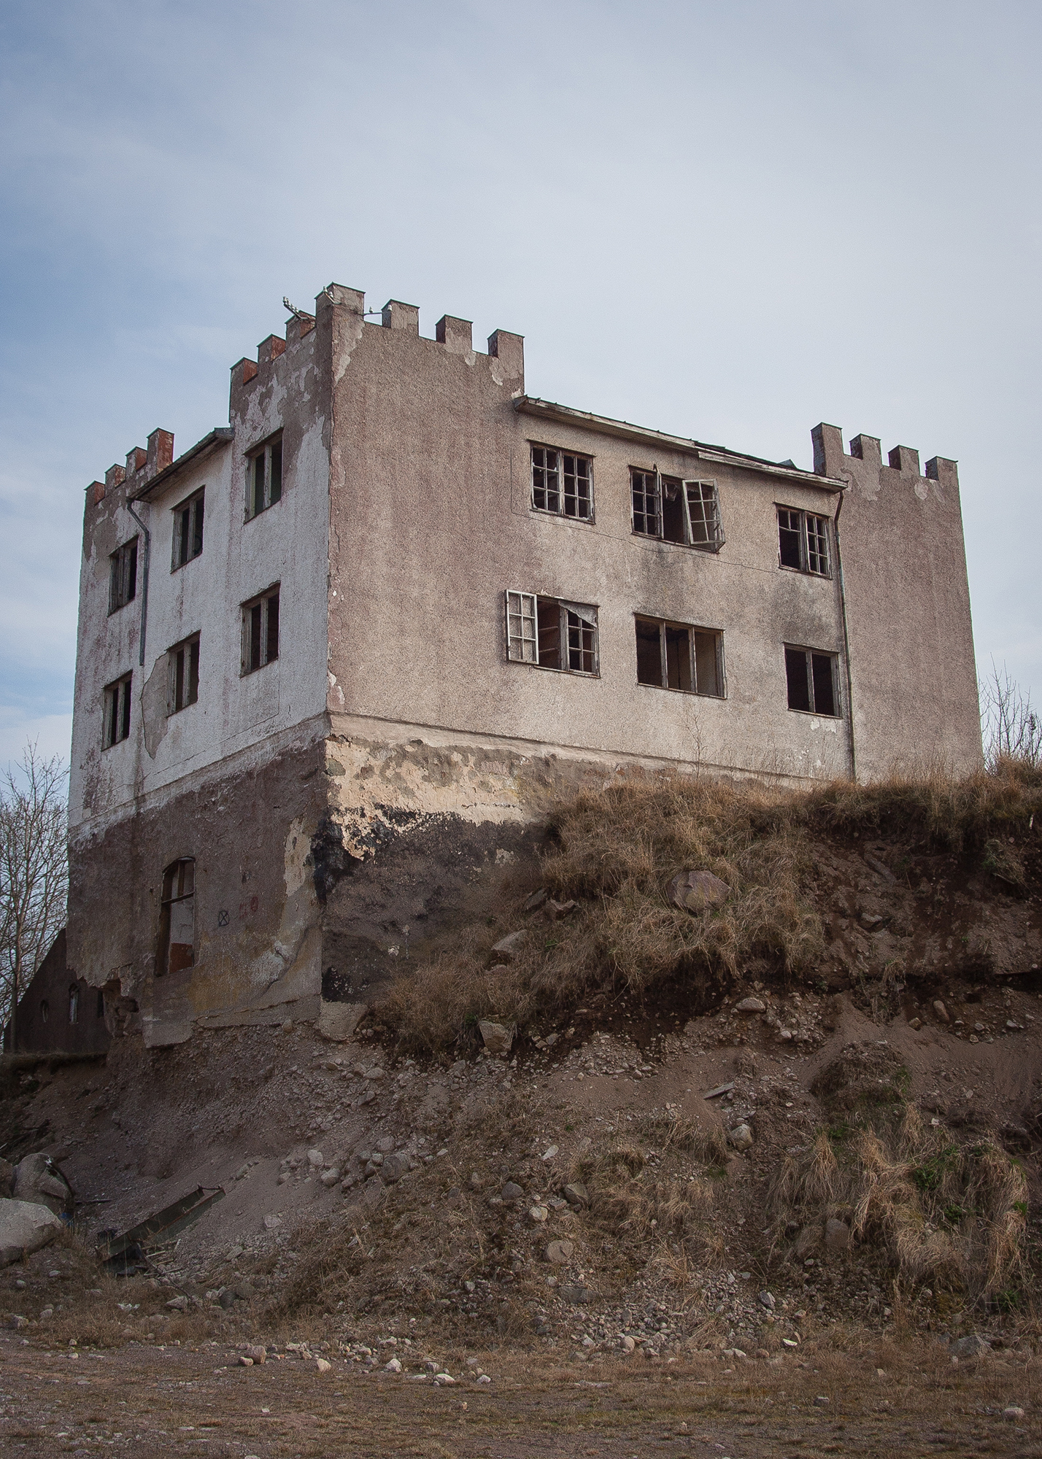
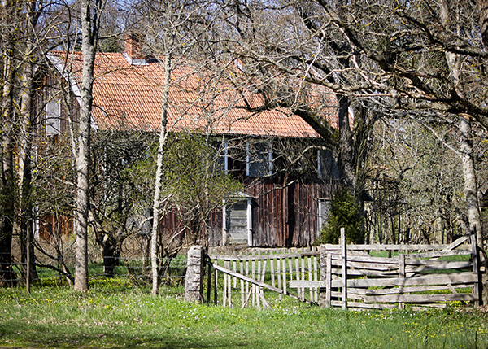
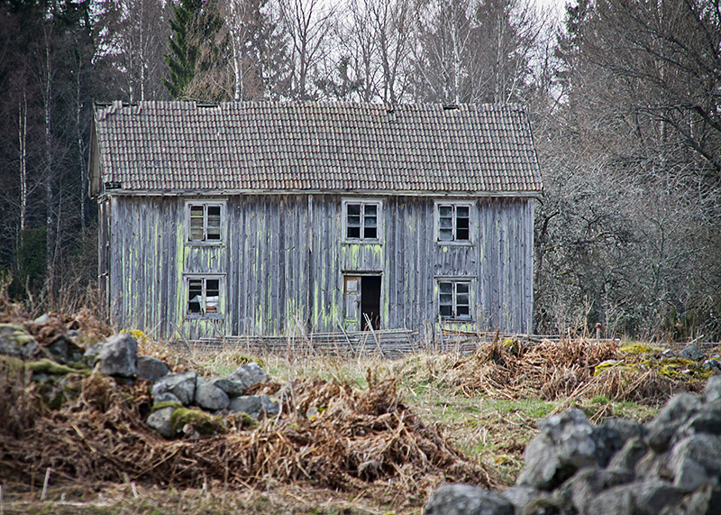
Notes:
Orsaken till ödehus
Hus har en livscykel
Strukturella förändringar
Stora markuppköpare
Arvstvister
Ekonomiskt obestånd
Sjukdom, ålderdom
Ovilja att släppa taget
Okunskap att se värdet i husen

Slide 5
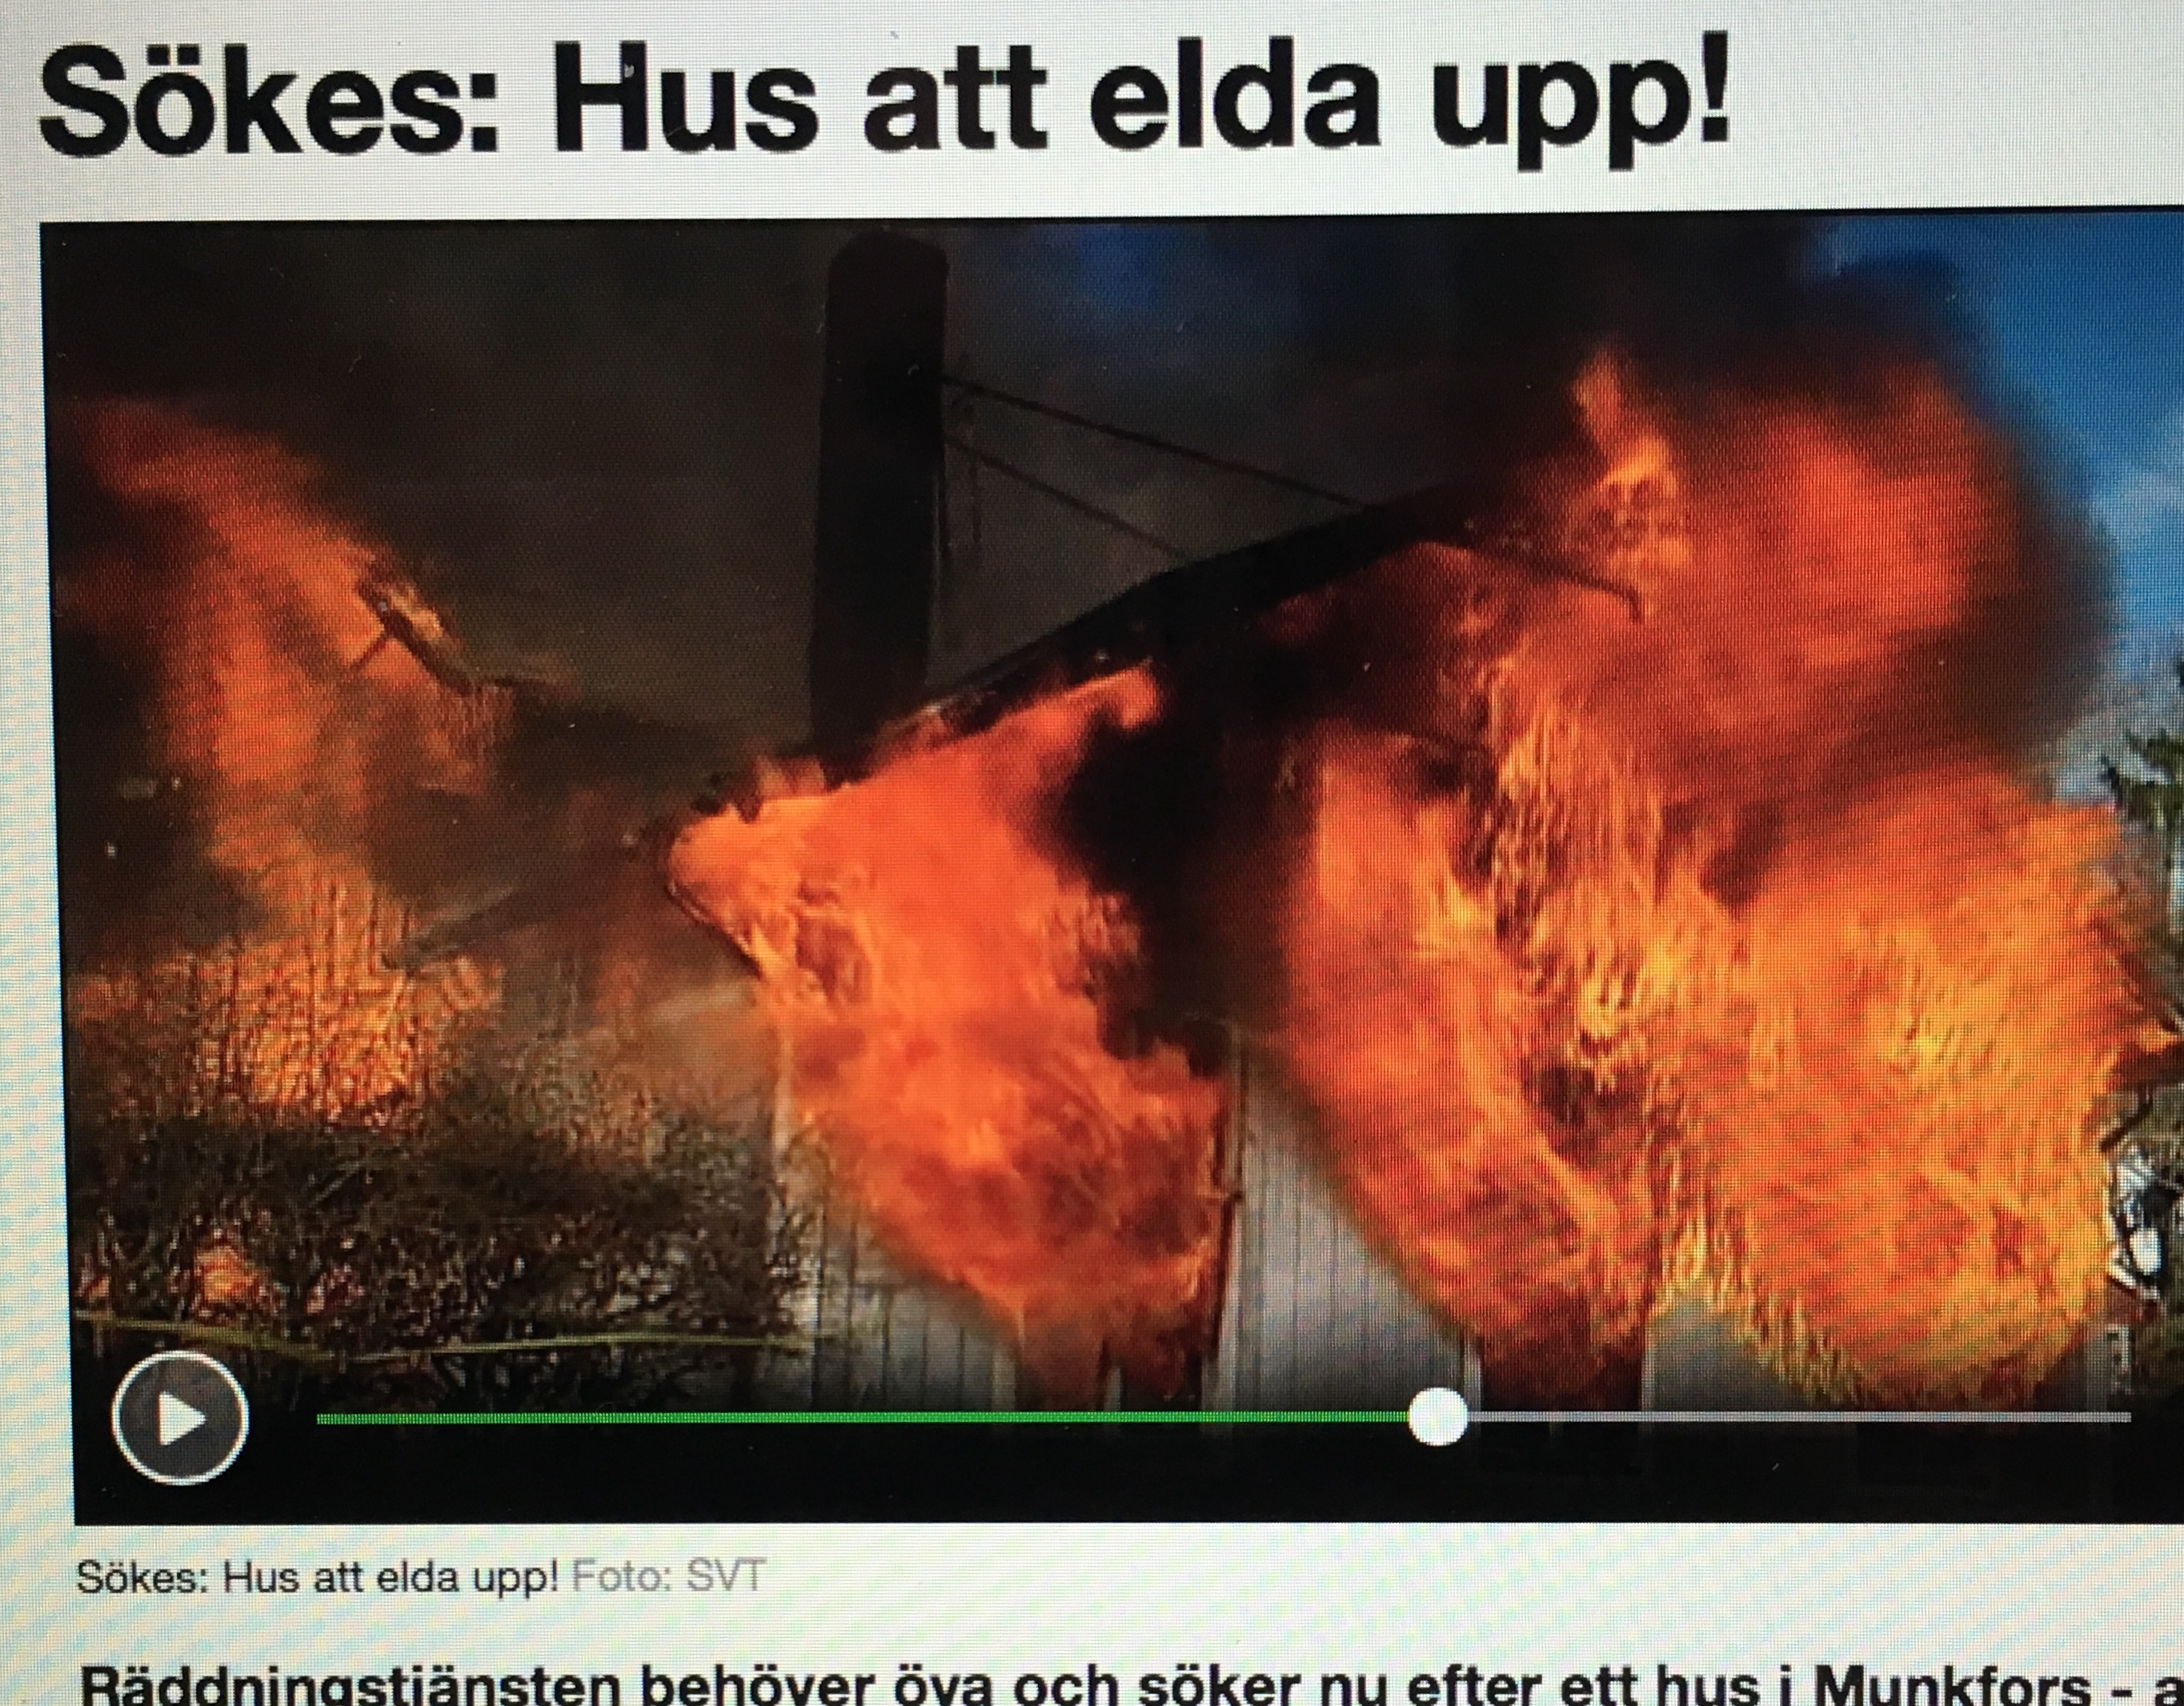
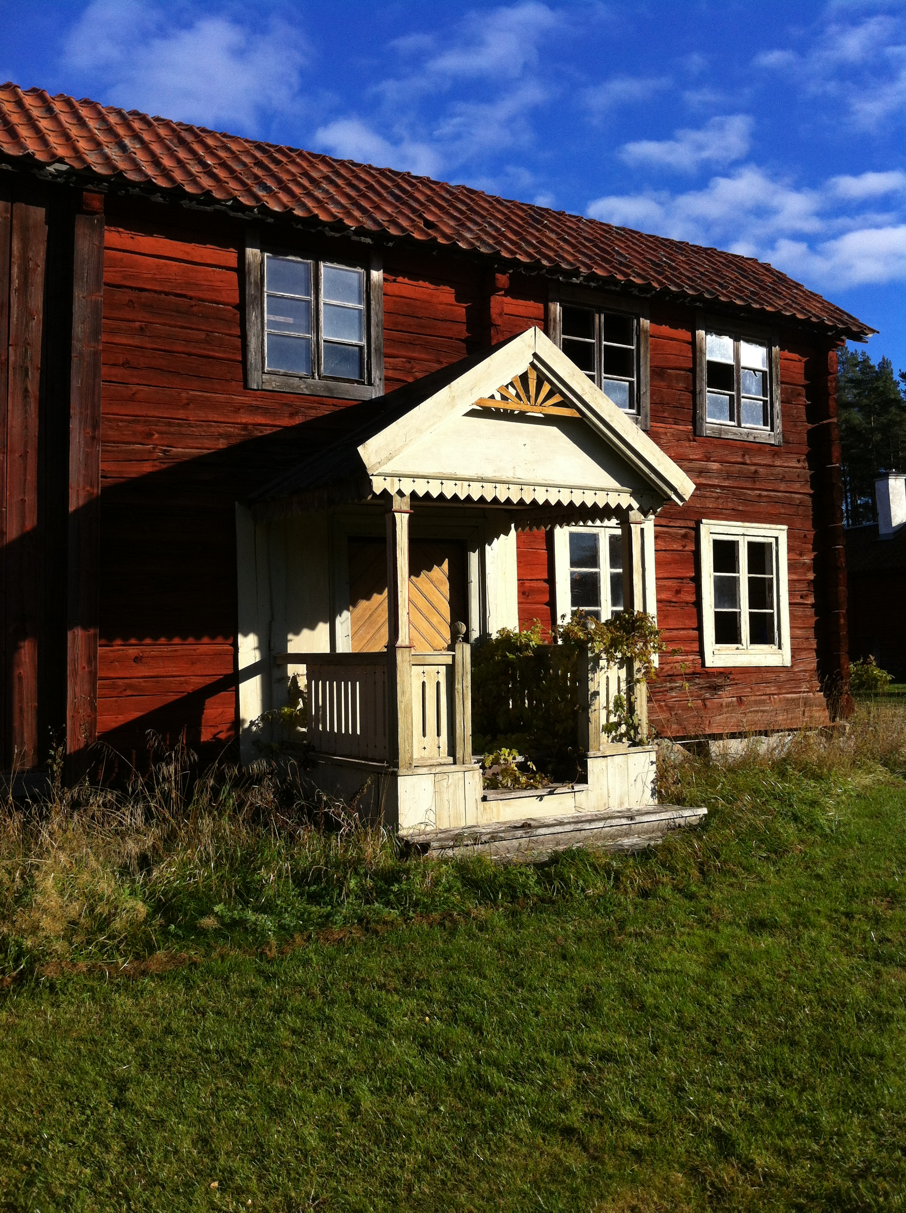
Notes:
Räddningstjänsten i Värmland sökte ödehus att testa brandbekämpning
Boverket hade tillsatt utredning att lättare riva ödehus
Lantmäteriet berättade om Spökhus

Slide 6
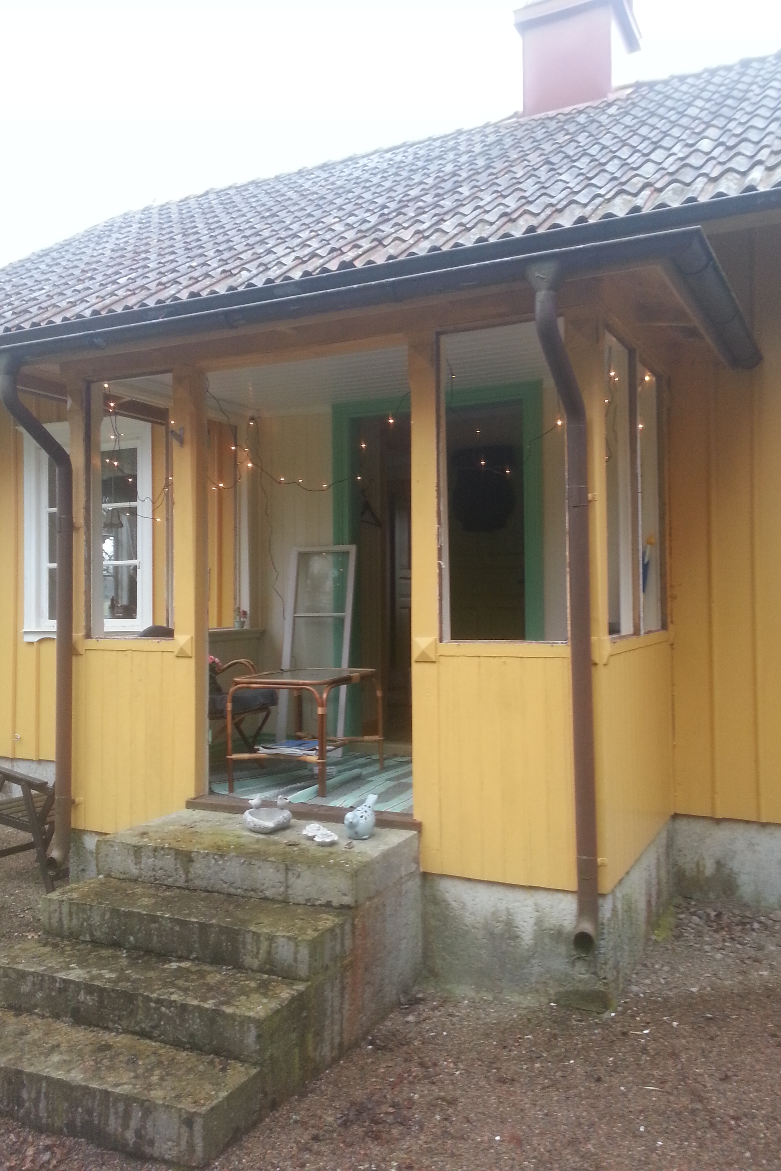
Notes:
Lantmäteriets pressmeddelande om spökhus, startade safaris, inbrotts- och stöldvågor och vandalisering, samt illegal verksamhet. Lantmäteriet glömde berätta om husens legala status, jag kontaktade dem och de fick rätta sina pressklipp, men för sent. Ödehus rensades effektivt på husdelar som såldes vidare på Blocket och i byggnadsvårdsbutiker på ”fina gatan”. Specialister på bla. gjutjärnsspisar, kakelugnar, fönster, dörrar

Slide 7
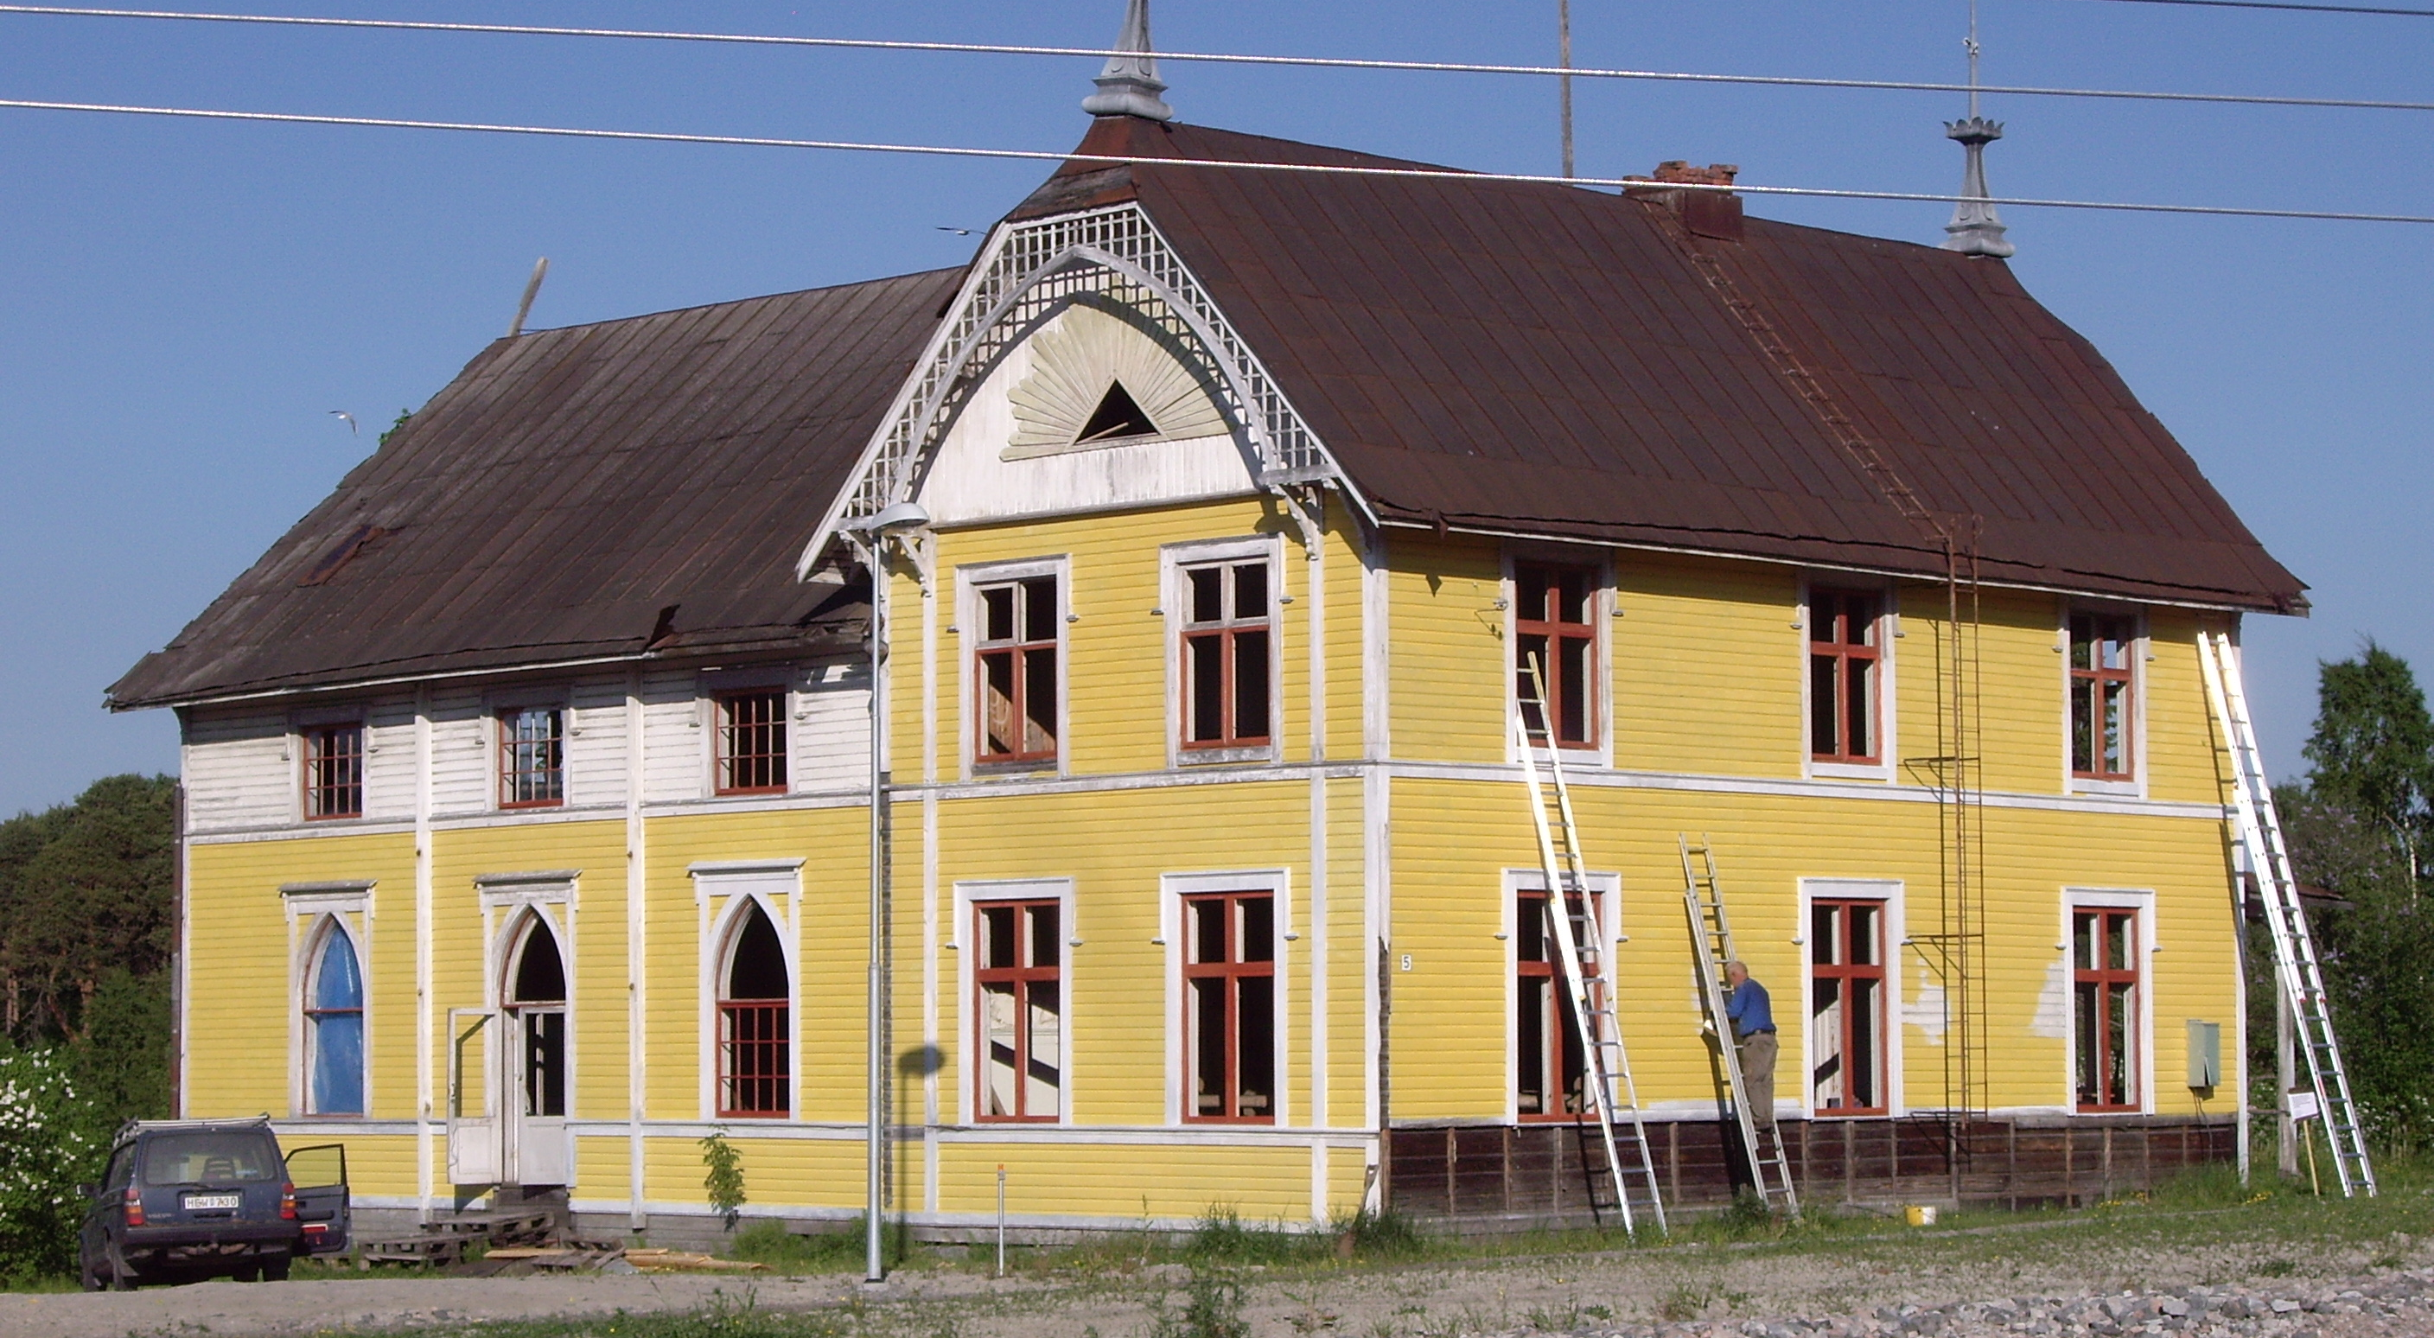
EFS-kyrkan, Bollstabruk juli 2015
Notes:
Fanns det något jag kunde göra?
Uteslutning ur Övergivna platser – Lars Sjöbergs kapell. EFS-kyrkan Bollstabruk, Kramfors

Slide 8
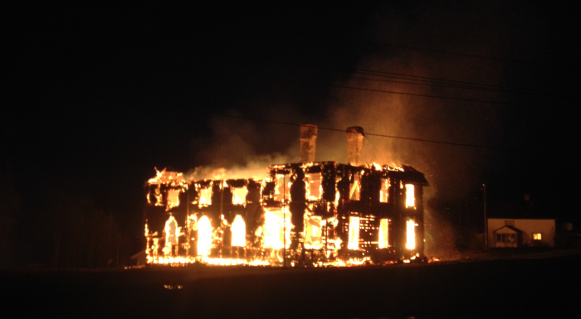
EFS-kyrkan Bollstabruk den 6 maj 2017
Notes:
Ett år senare brändes kyrkan ned till grunden i pyromandåd.

Slide 9
Lagstiftning
Alla ödehus har en ägare – Jordabalken
Att gå in i ett hus är hemfridsbrott - Brottsbalken
Att ta något från ett hus är stöld - Brottsbalken
Att flytta ett hus betraktas som att bygga nytt – Plan- och Bygglagen
Kommunen kan tvångsriva hus – på ägarens bekostnad

Slide 10
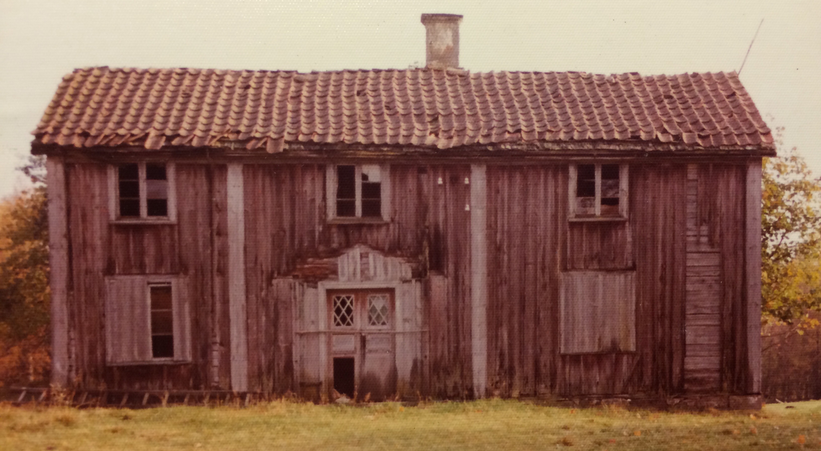
Notes:
Fanns det något jag kunde göra?
Skapa en motkraft
Använda husräddningar som goda exempel
Men saknade plattformen

Slide 11
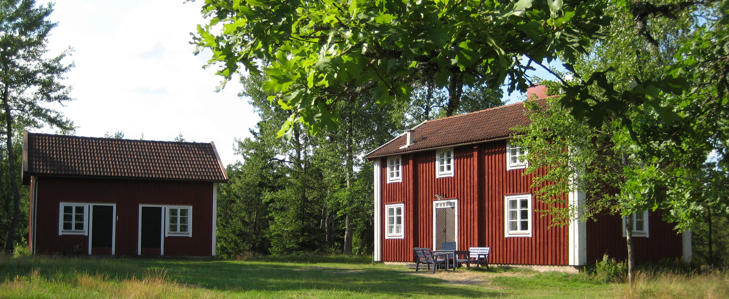
Notes:
Det goda exemplet och att goda inspirationskällor kan sporra andra att göra samma sak.
Visa att det finns hopp, att skapa en gemensam plats.
Magnus Wickströms pappa började räddningen och nu är det Magnus tur

Slide 12

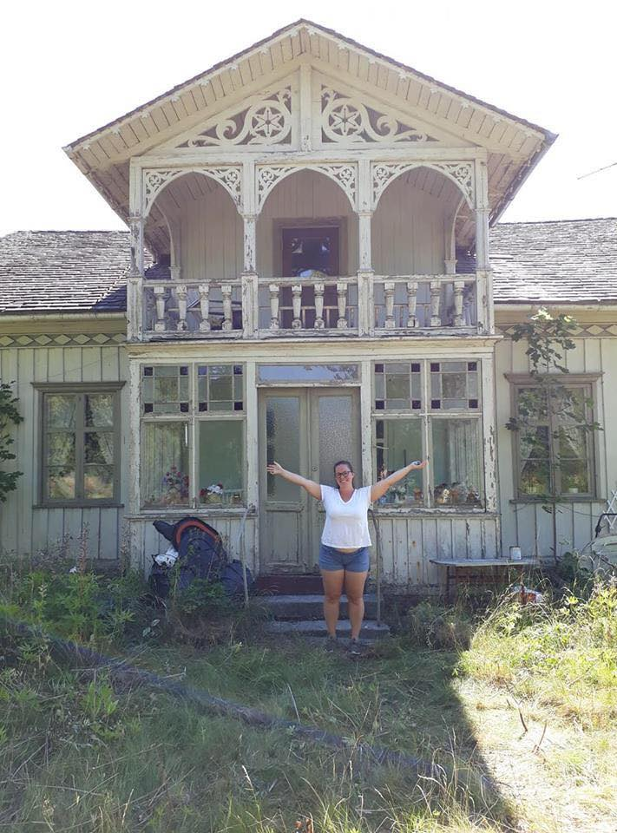
Jag räddade ett ödehus!
Inleddes 7 januari 2016
Inspiration
Följa projekt
Erfarenhetsutbyte
Handelsplats
Notes:
7 januari 2016 startade jag gruppen och gjorde ett upprop i byggnadsvårdsgruppen.
Hade som mål att ha 300 medlemmar inom tre månader, annars lägga ned.
Fick 200 medlemmar inom två timmar.
Hade bjudit in flera personer som var ödehusräddare

Slide 13
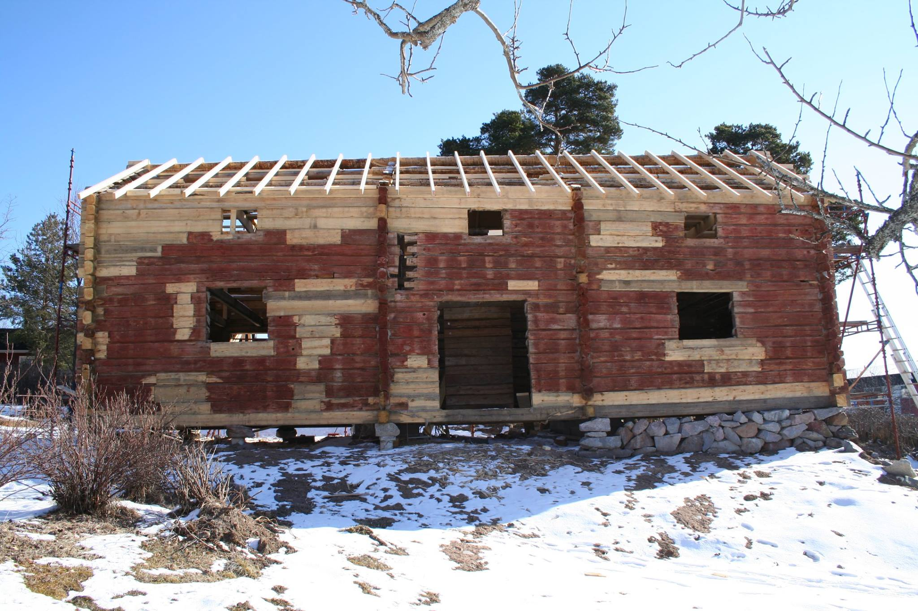
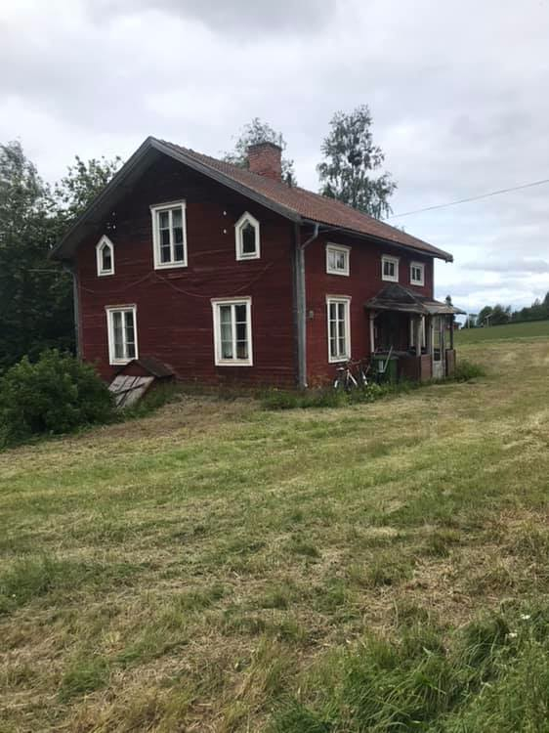
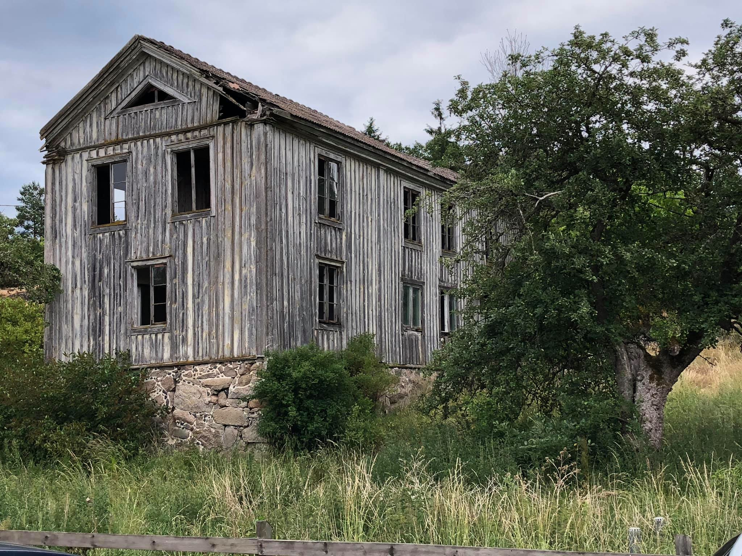
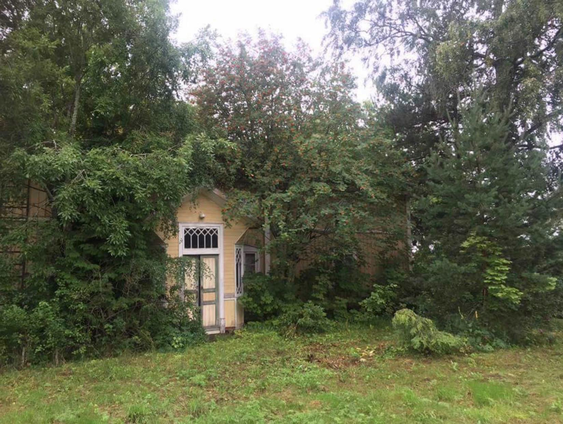
Notes:
Vatlings Christer Wesström 1245
André Blomgren
Evelina, Sollefteå

Slide 14
Notes:
Vi försöker tipsa varandra om hus att köpa och allt fler hör av sig direkt och vill sälja inom gruppen t.ex för att undvika rivning eller avstyckning.

Slide 15
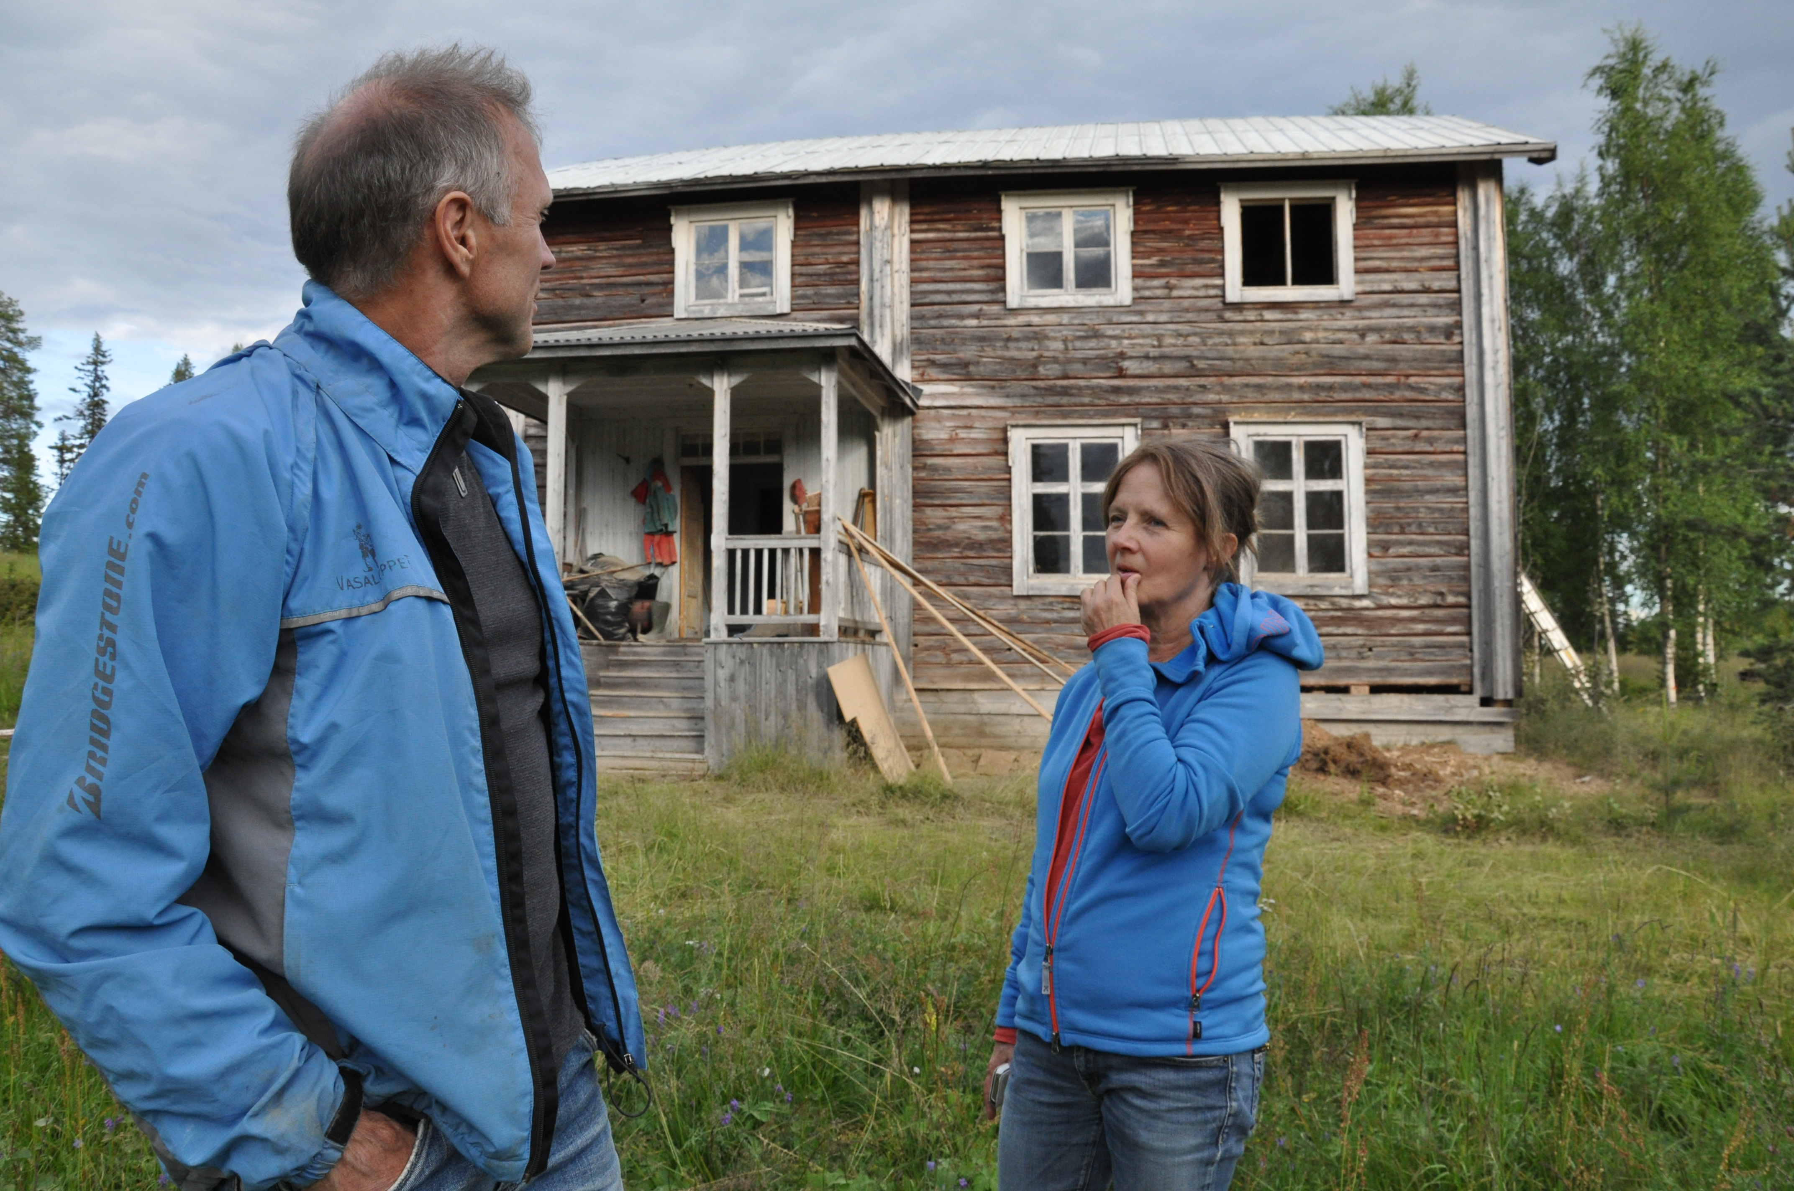
Notes:
Agneta och Bertholof, deras räddning blev artikel i Land, plats 76/100 av årets viktigaste händelser 2016

Slide 16

Notes:
Ett sätt att samla erfarenheter, bli ett varaktigt minne som kan sprida budskapet utanför egna led. Vara inspiration.

Slide 17
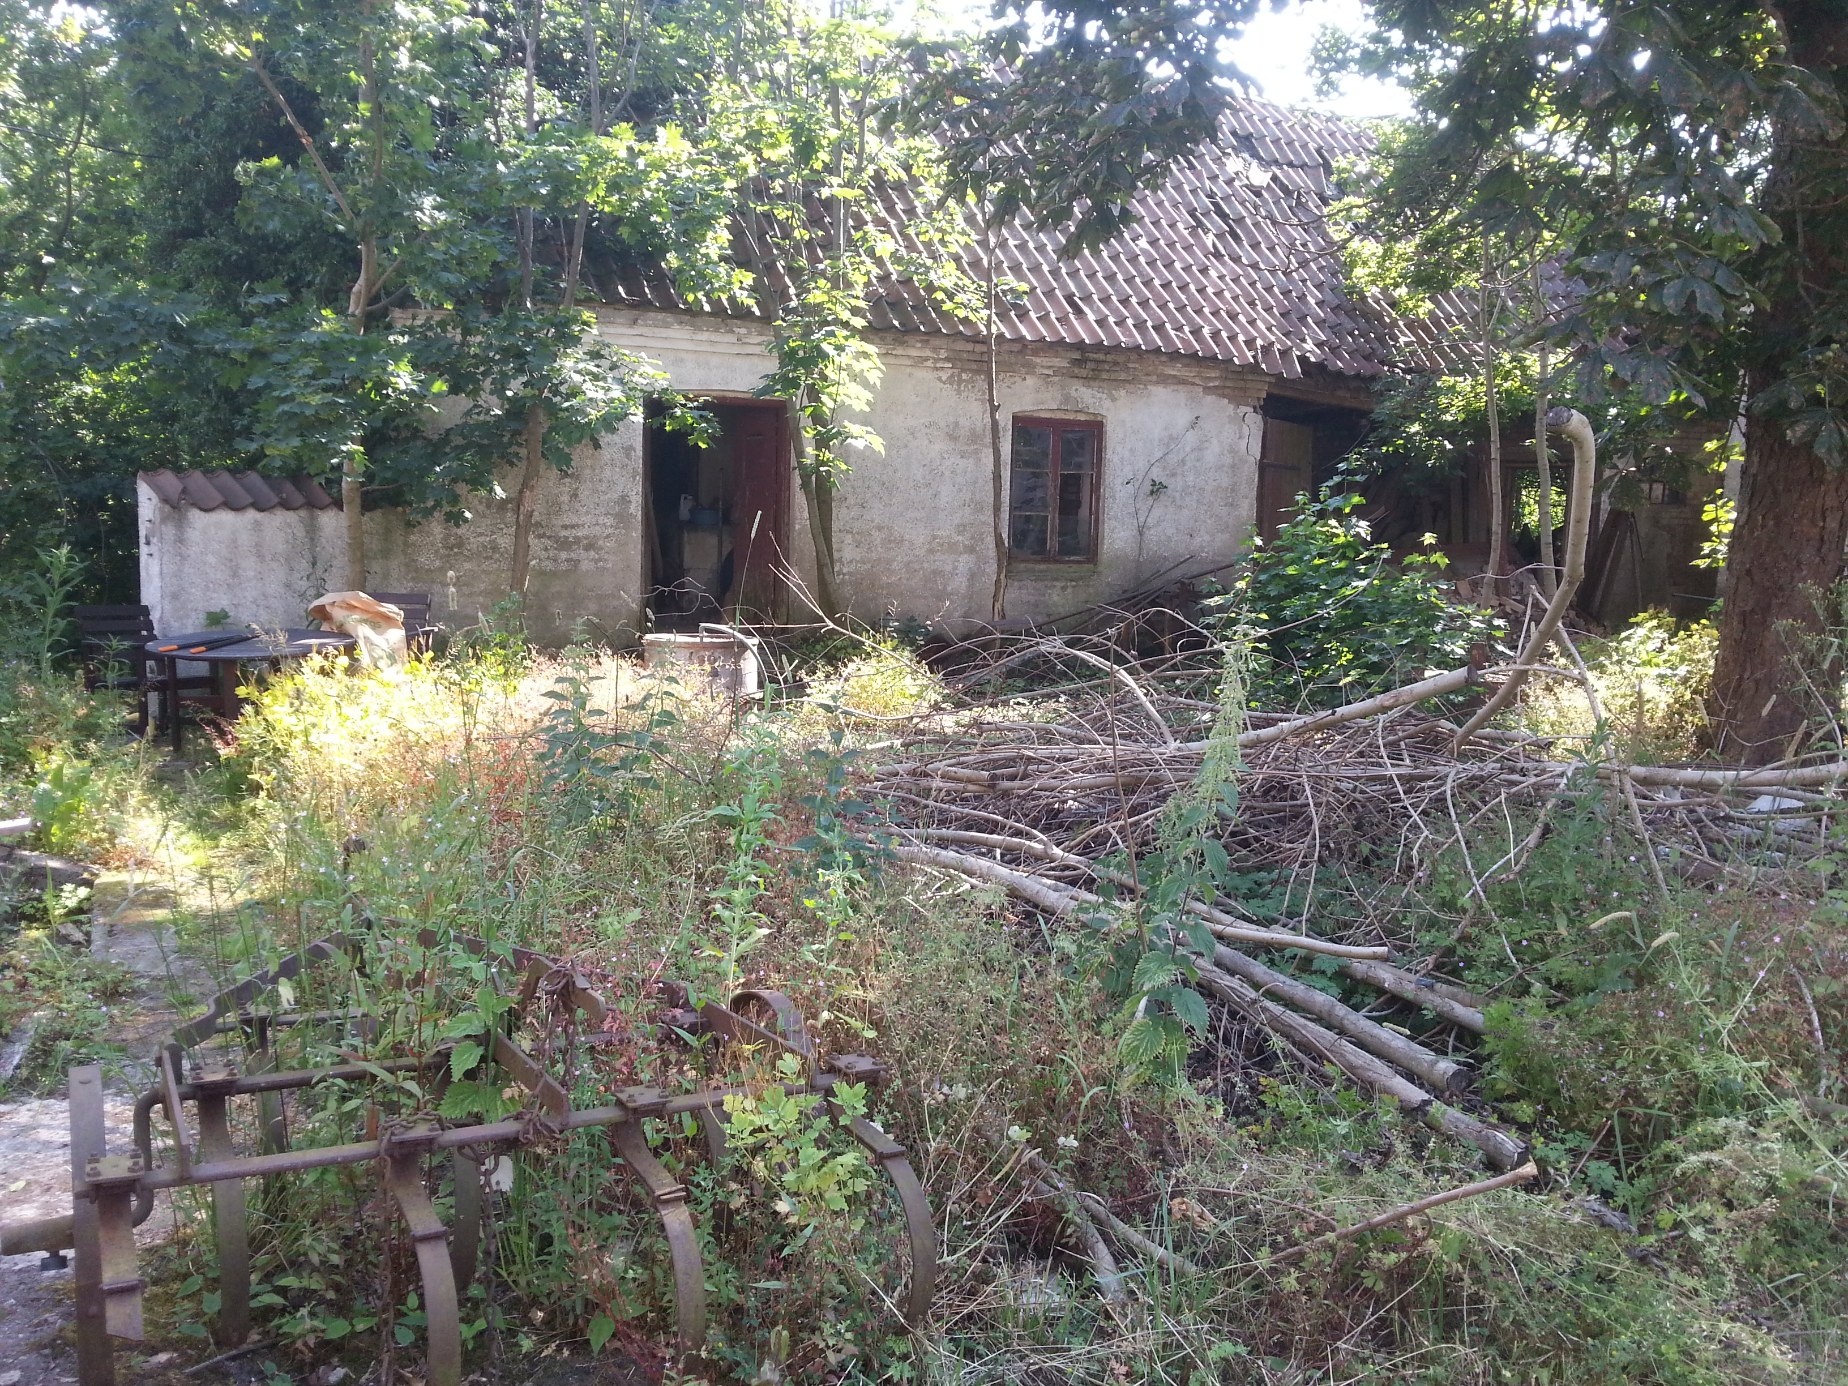
Jonas och Helena, Simrishamn
Notes:
Letade efter en mindre gård att kunna ha djur och odla spannmål, Fanns inga gårdar till salu, arrenderade först hos stor markägare men fick grödorna sönderbökade.

Slide 18
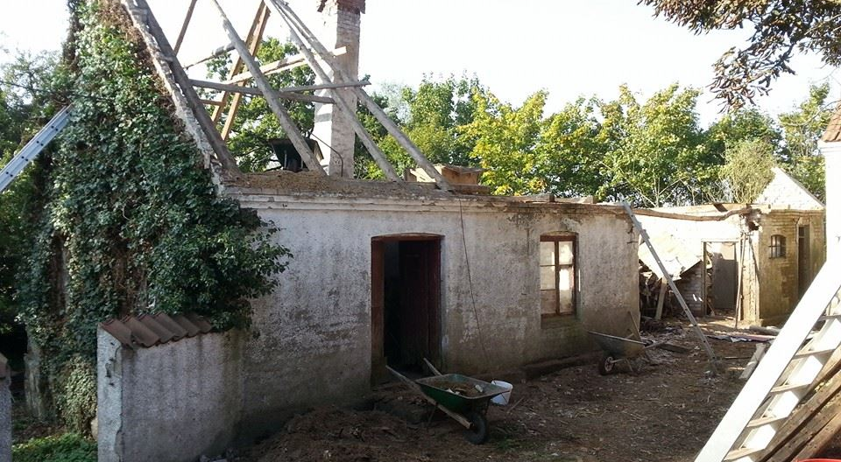
Notes:
Jonas och Helena, Simrishamn

Slide 19
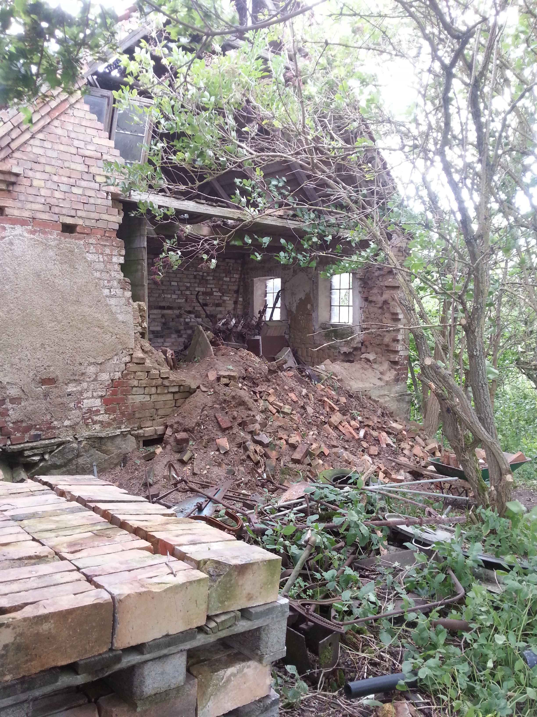
Notes:
Gaveln hade rasats men murades upp med kalkbruk och återvunna tegelstanar igen, på insidan med lerbruk.

Slide 20
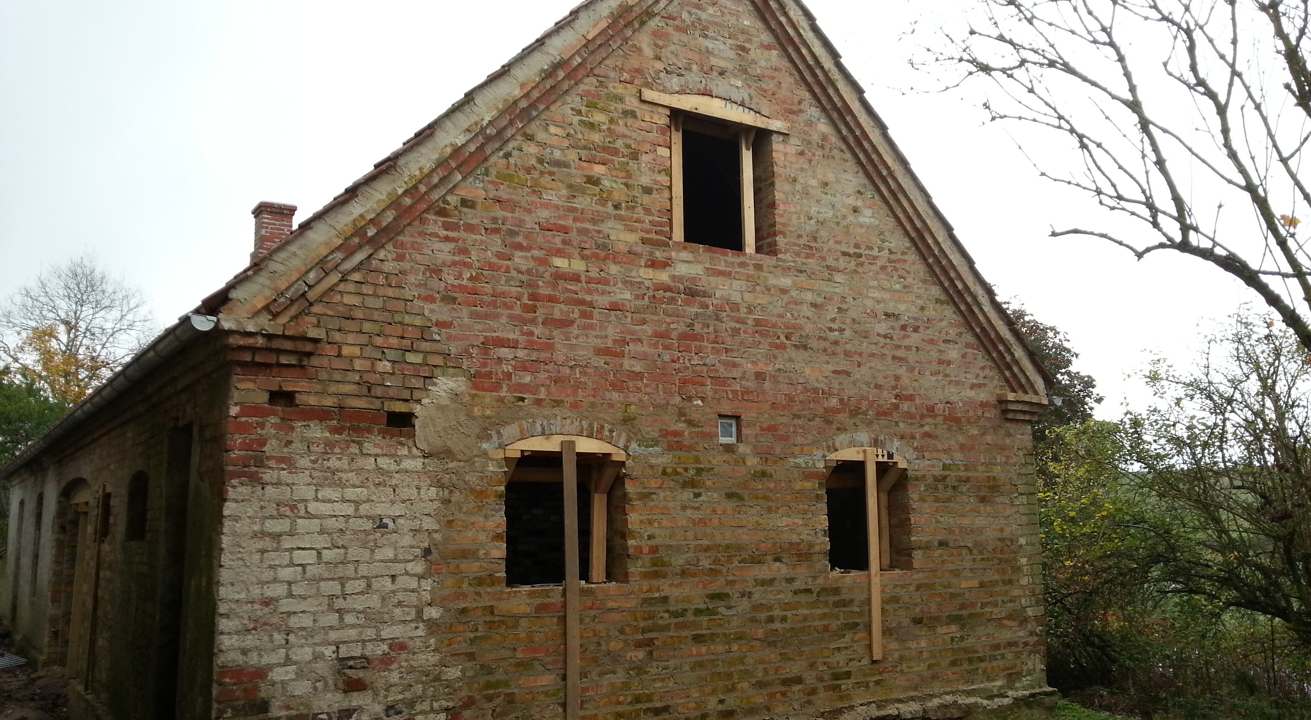

Slide 21
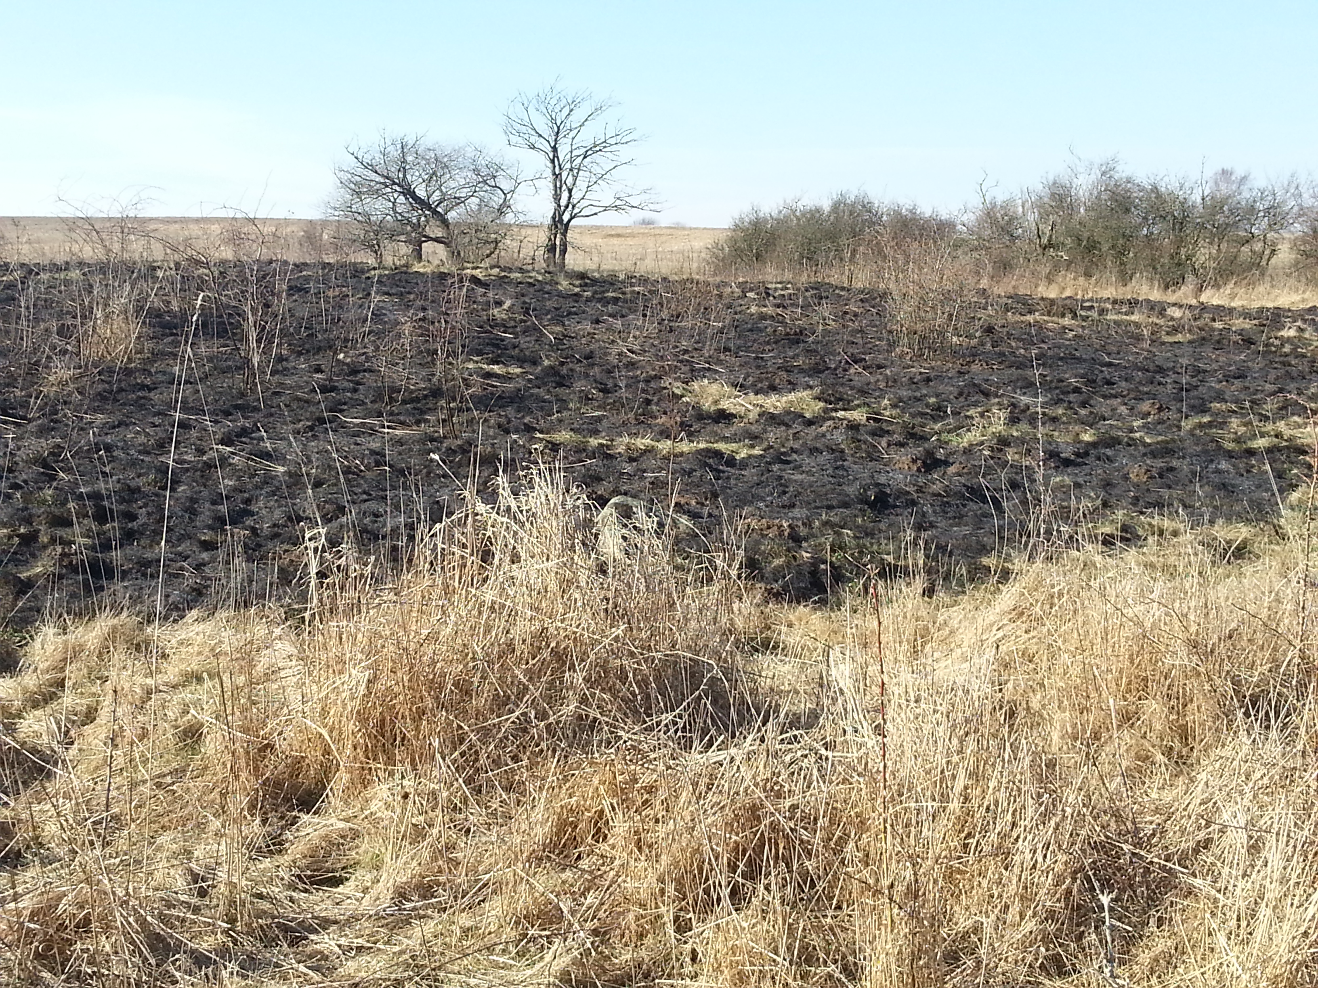
Notes:
Restauera de gamla åkrarna, röja sly, bearbeta tistlar, skräppor

Slide 22
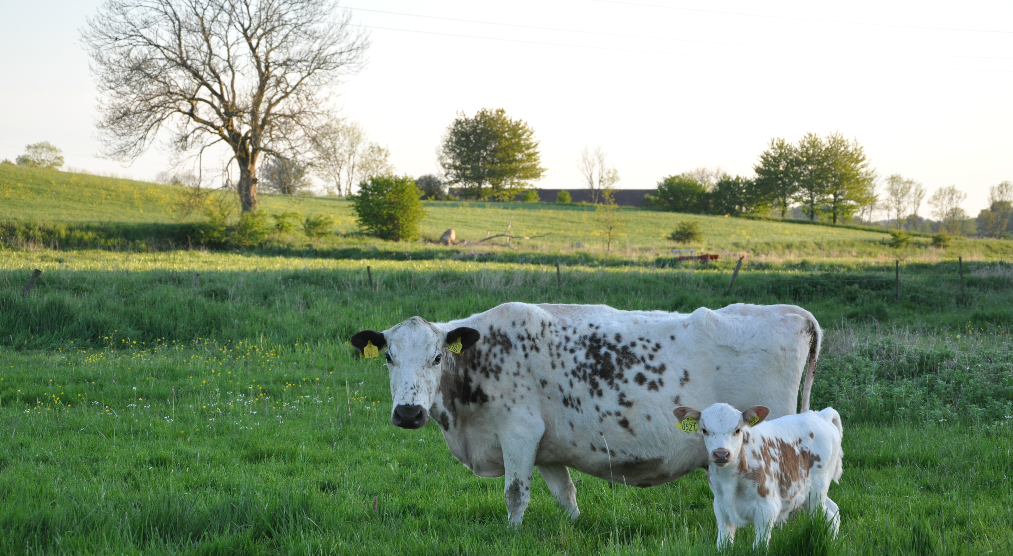
Notes:
Att bruka utan att förbruka naturtillgångar
Att verka för biologisk mångfald istället för biologisk enfald
Att komma ifrån Dieselberoendet
Att sälja lokalproducerade livsmedel för att kunna leva på det, även med ett mindre jordbruk.

Slide 23
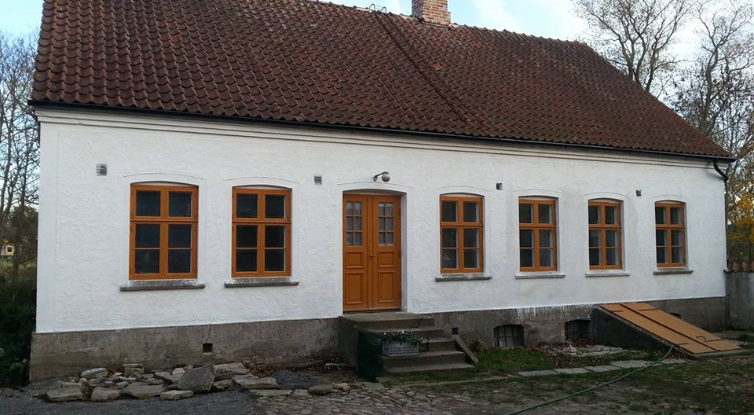

Slide 24
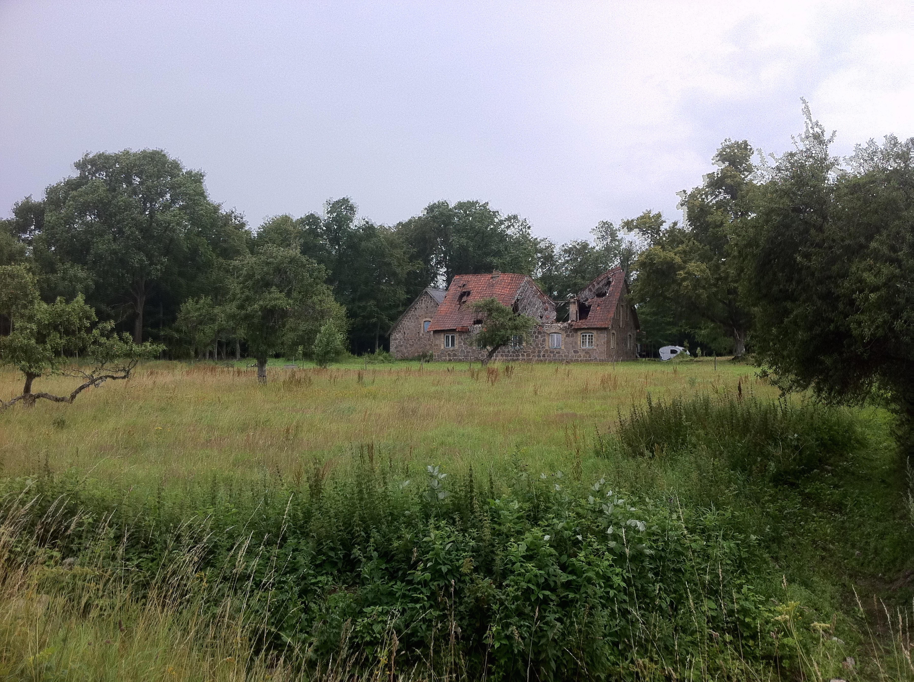
Thomas och Linda
Bellevue, Svedala
Notes:
Linda & Thomas, Bellevue, Svedala
Letat efter något ursprungligt som inte var sönderrenoverat

Slide 25
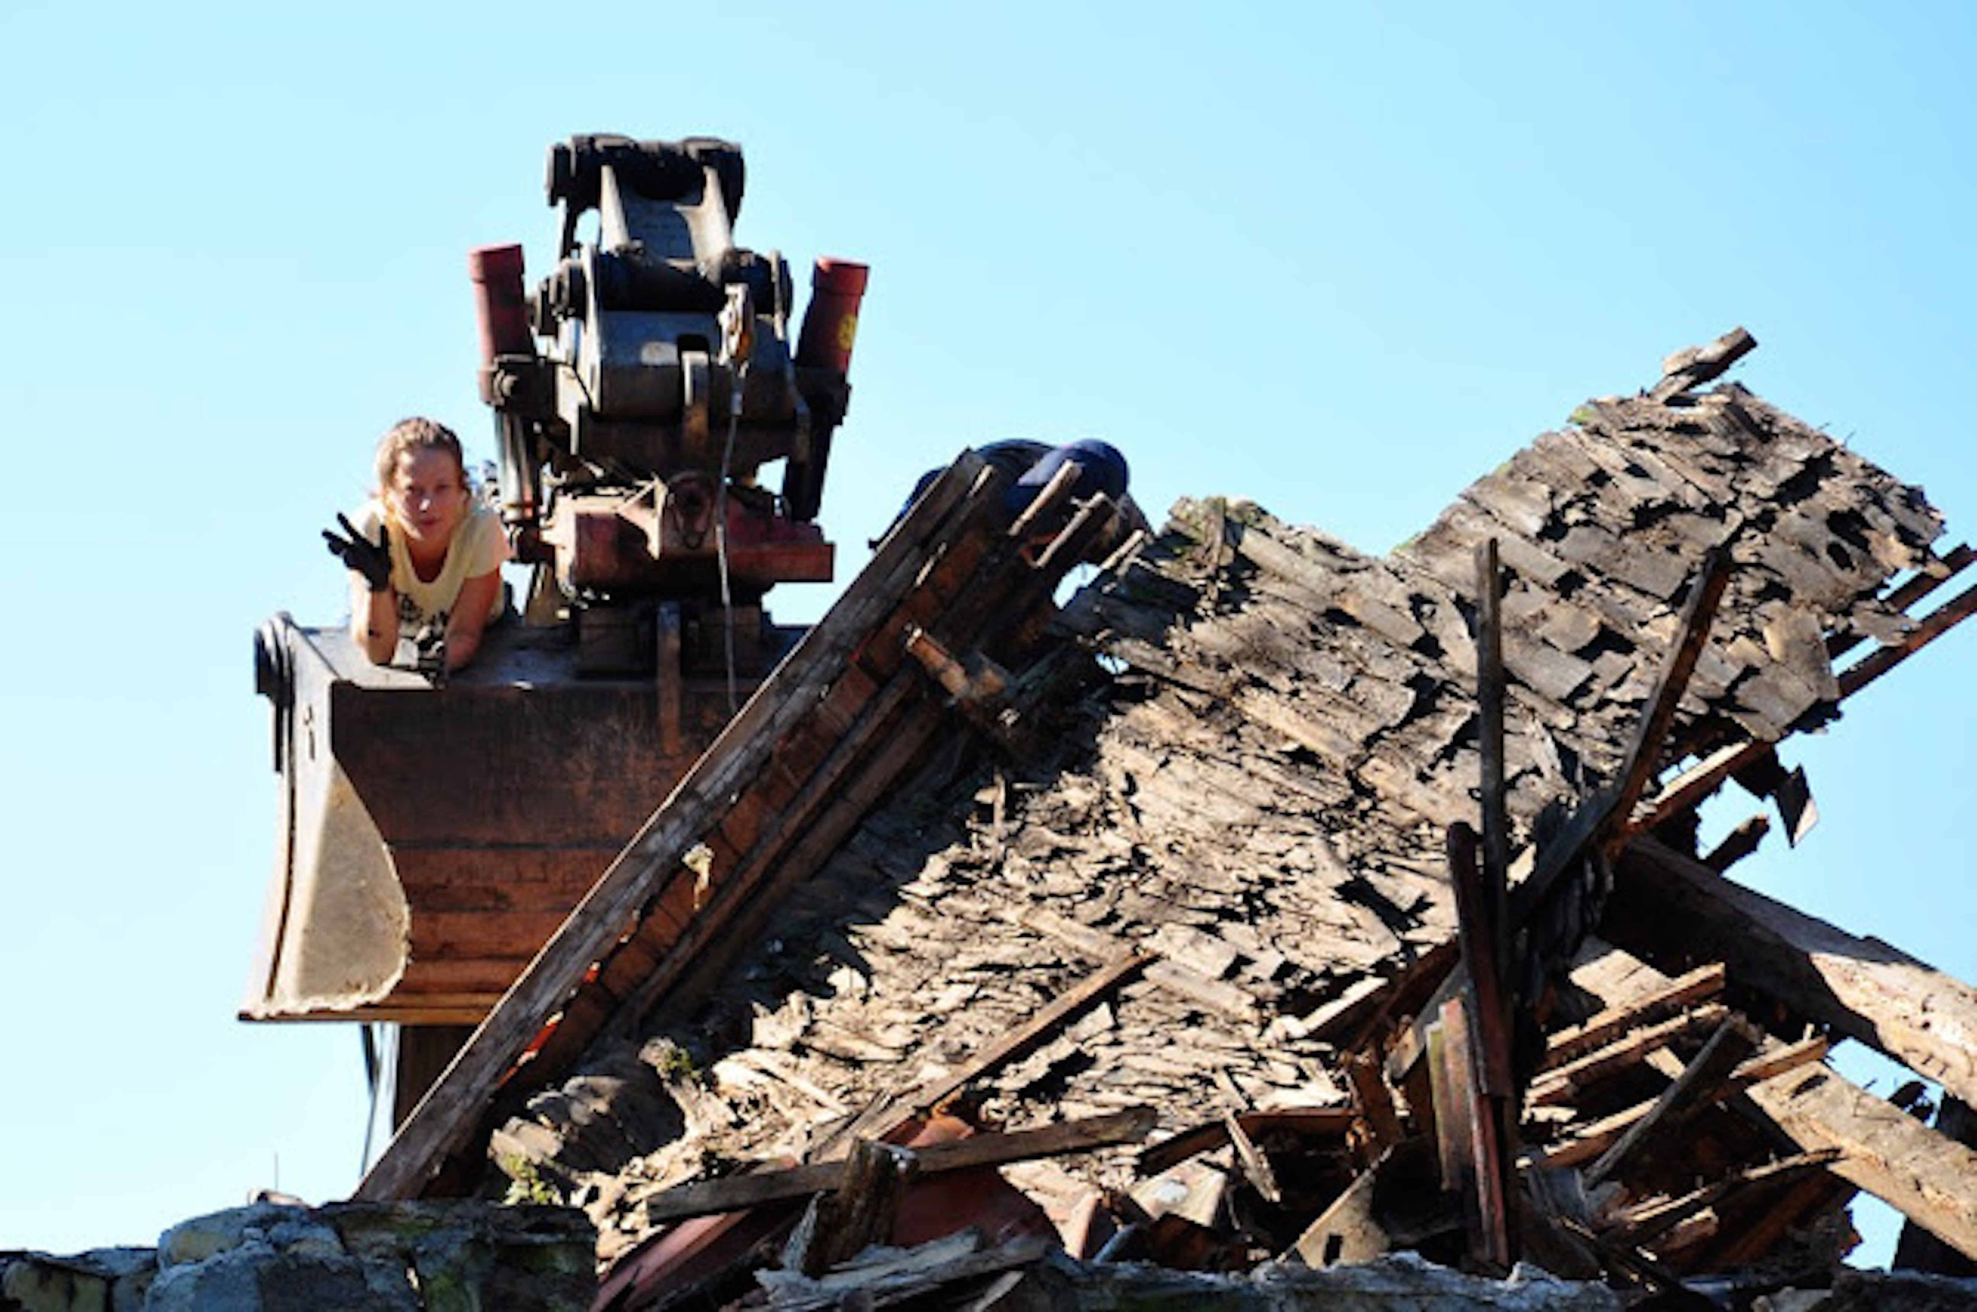
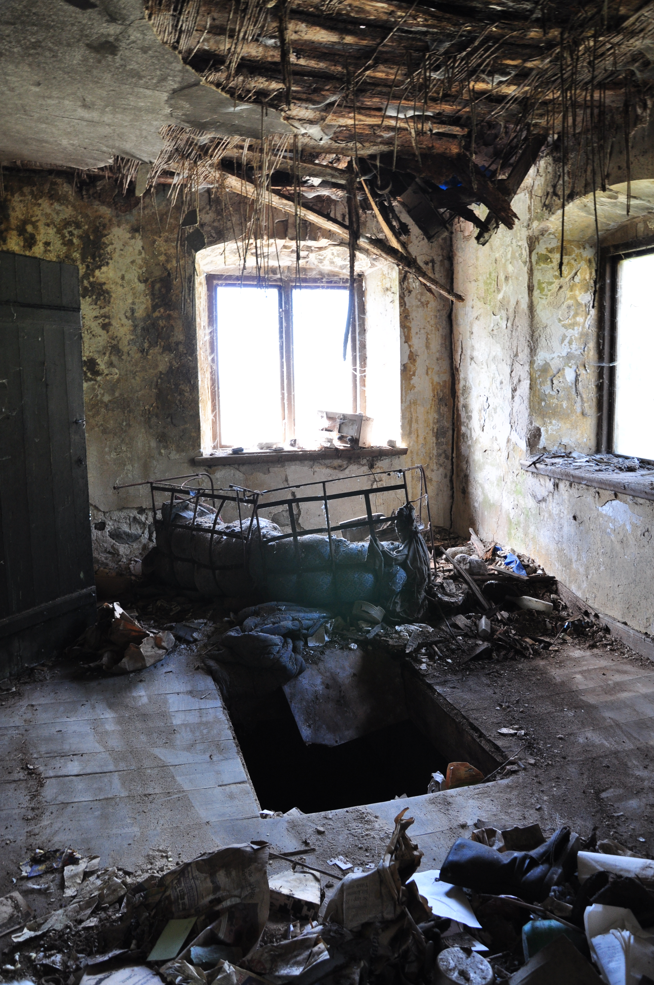
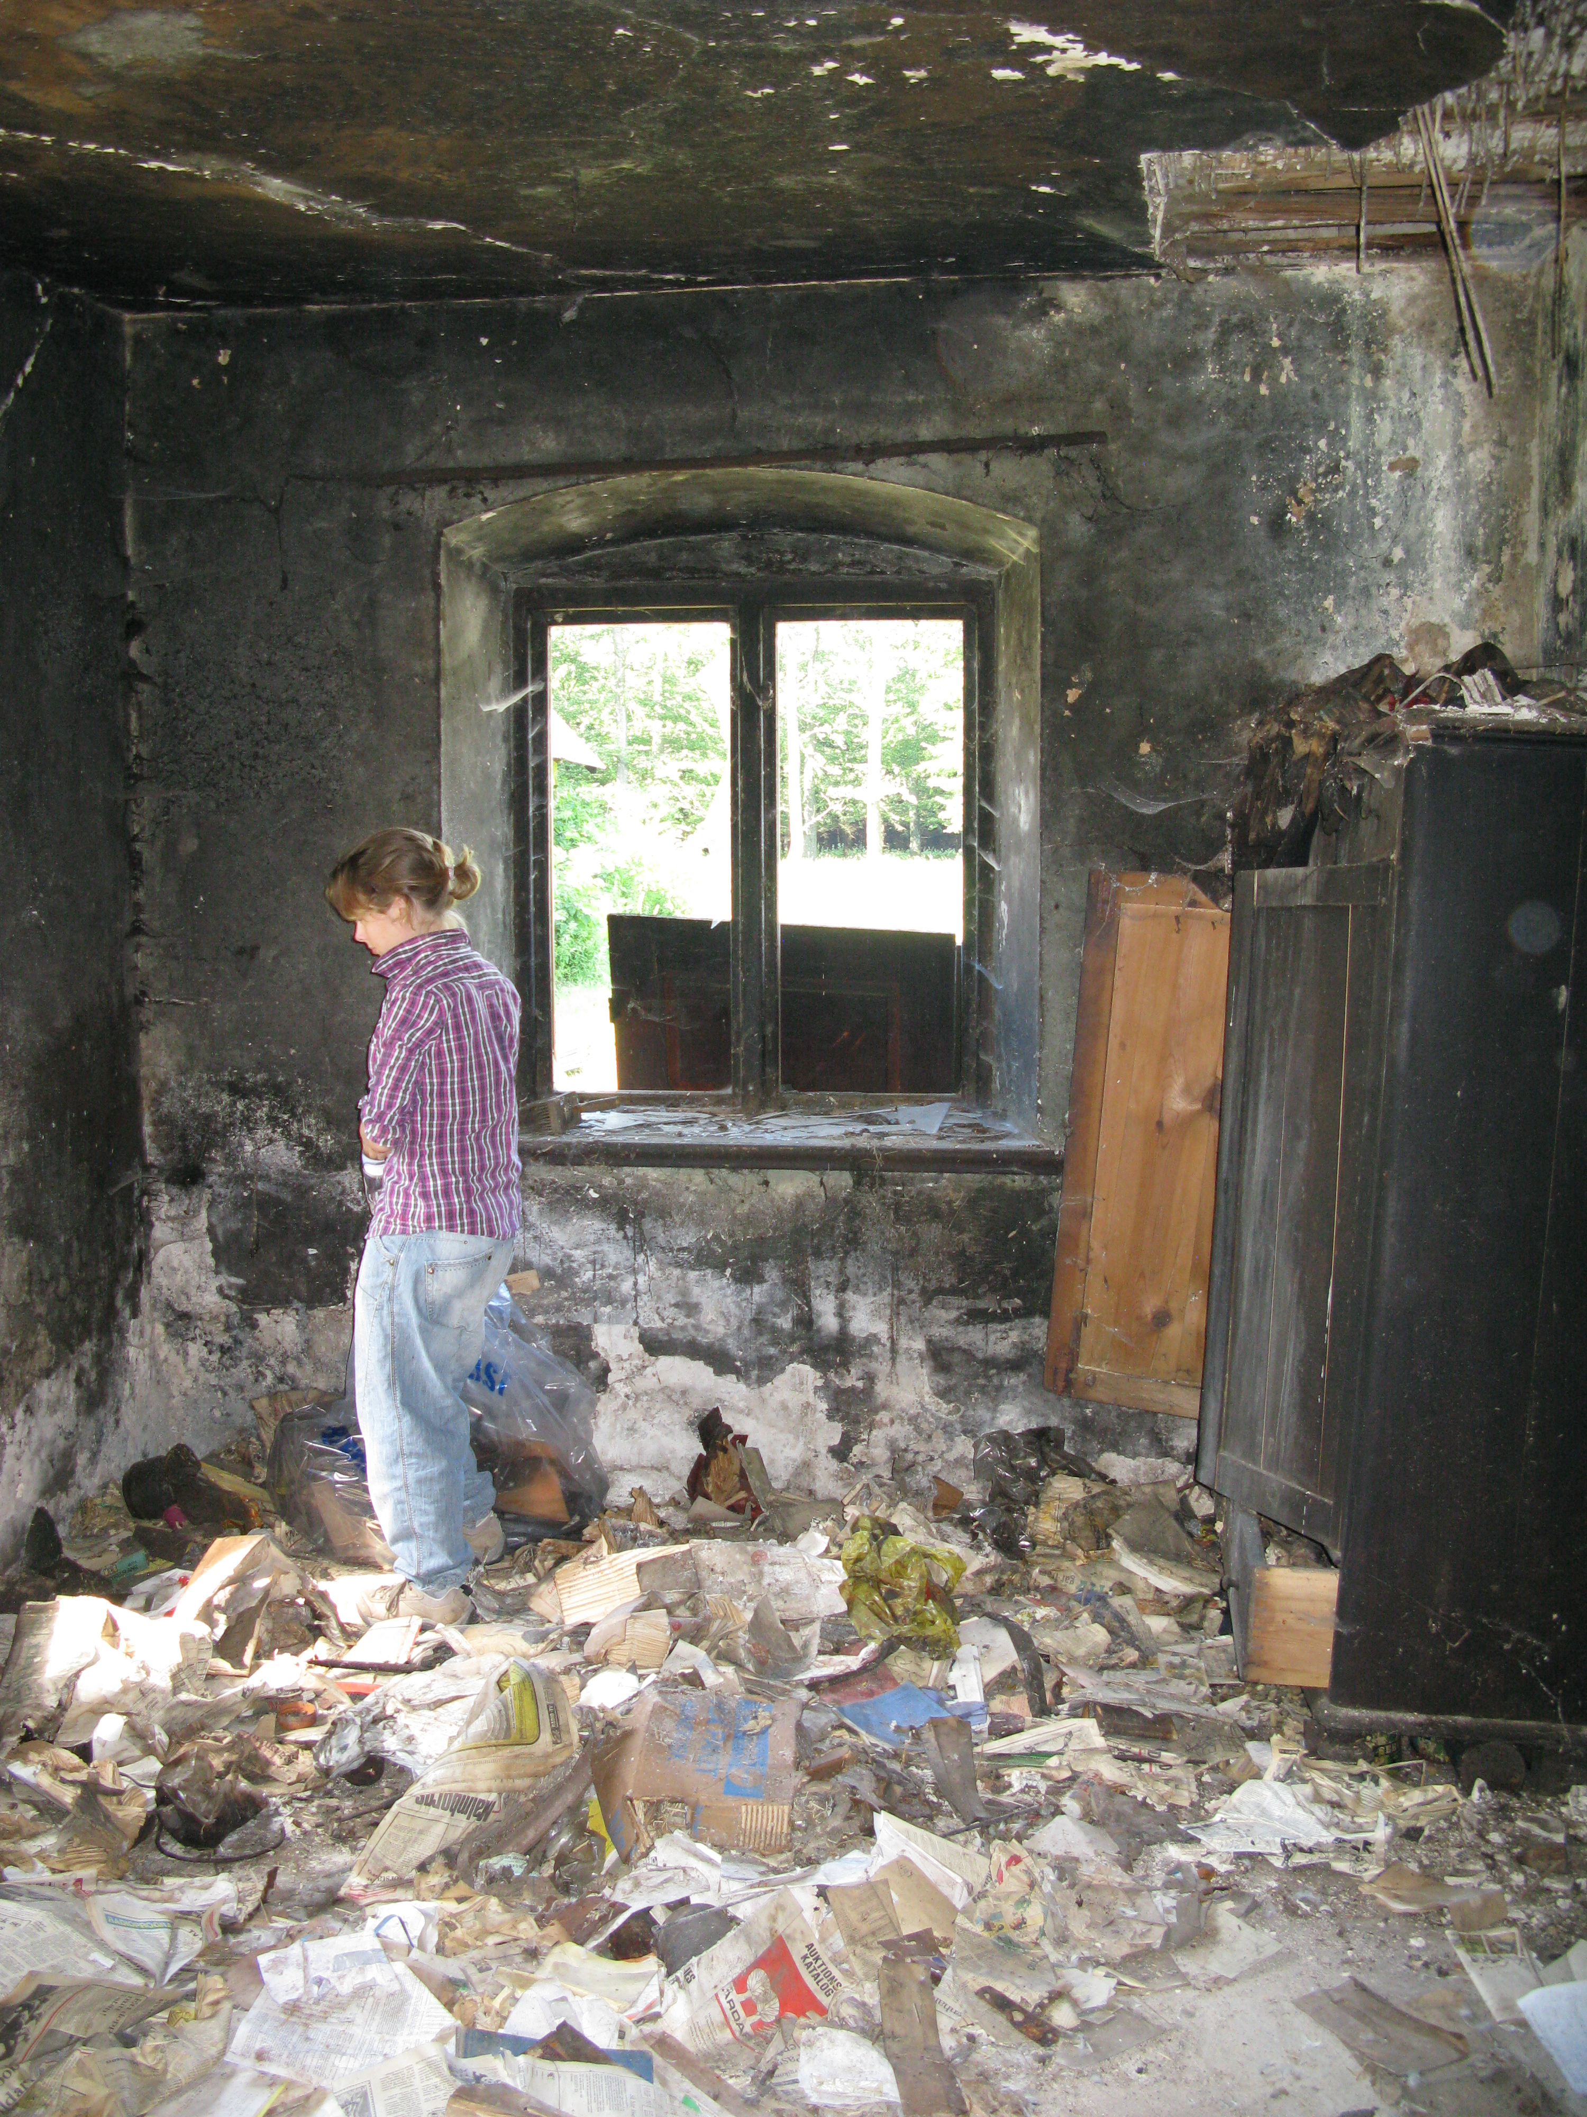
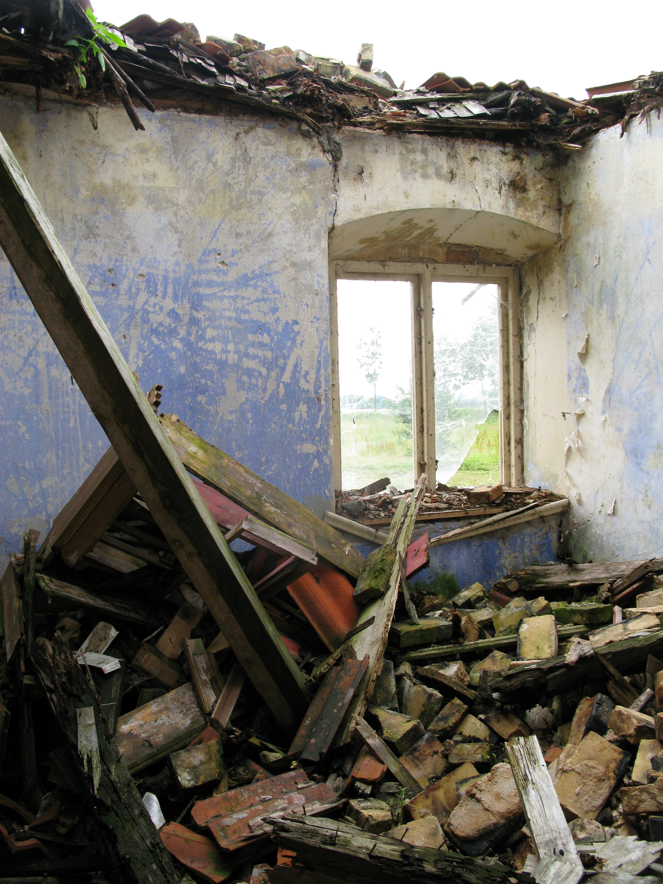
Notes:
Taket hade rasat in, massor med skräp, hade eldat inomhus.

Slide 26
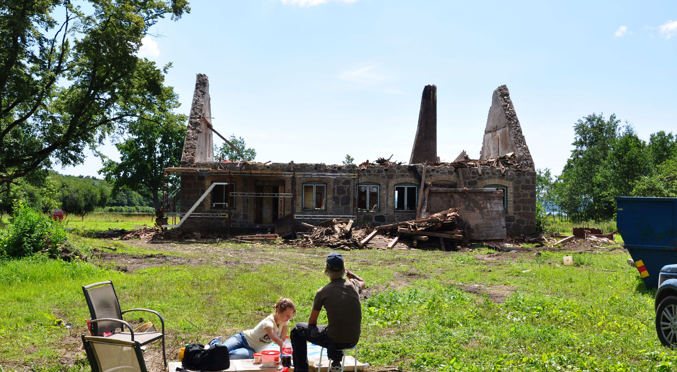
Notes:
Eftersom det var akut rasrisk, togs hela taket ned med grävmaskin
Oron var om gavlarna skulle hålla
Den här perioden upplevdes som bäst då vi bodde i husvagn och hade bara en sak att tänka på.

Slide 27
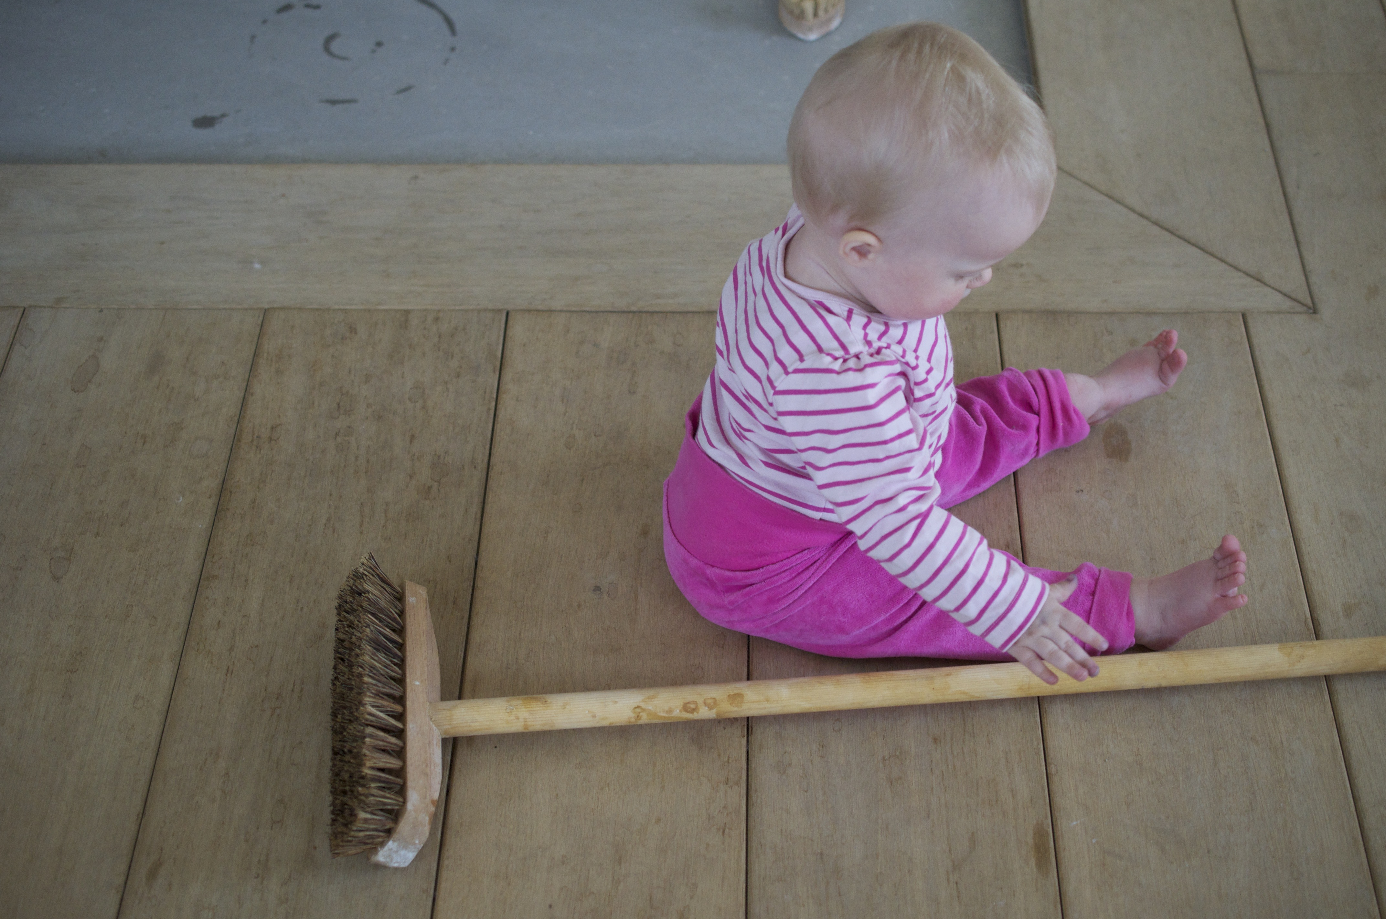
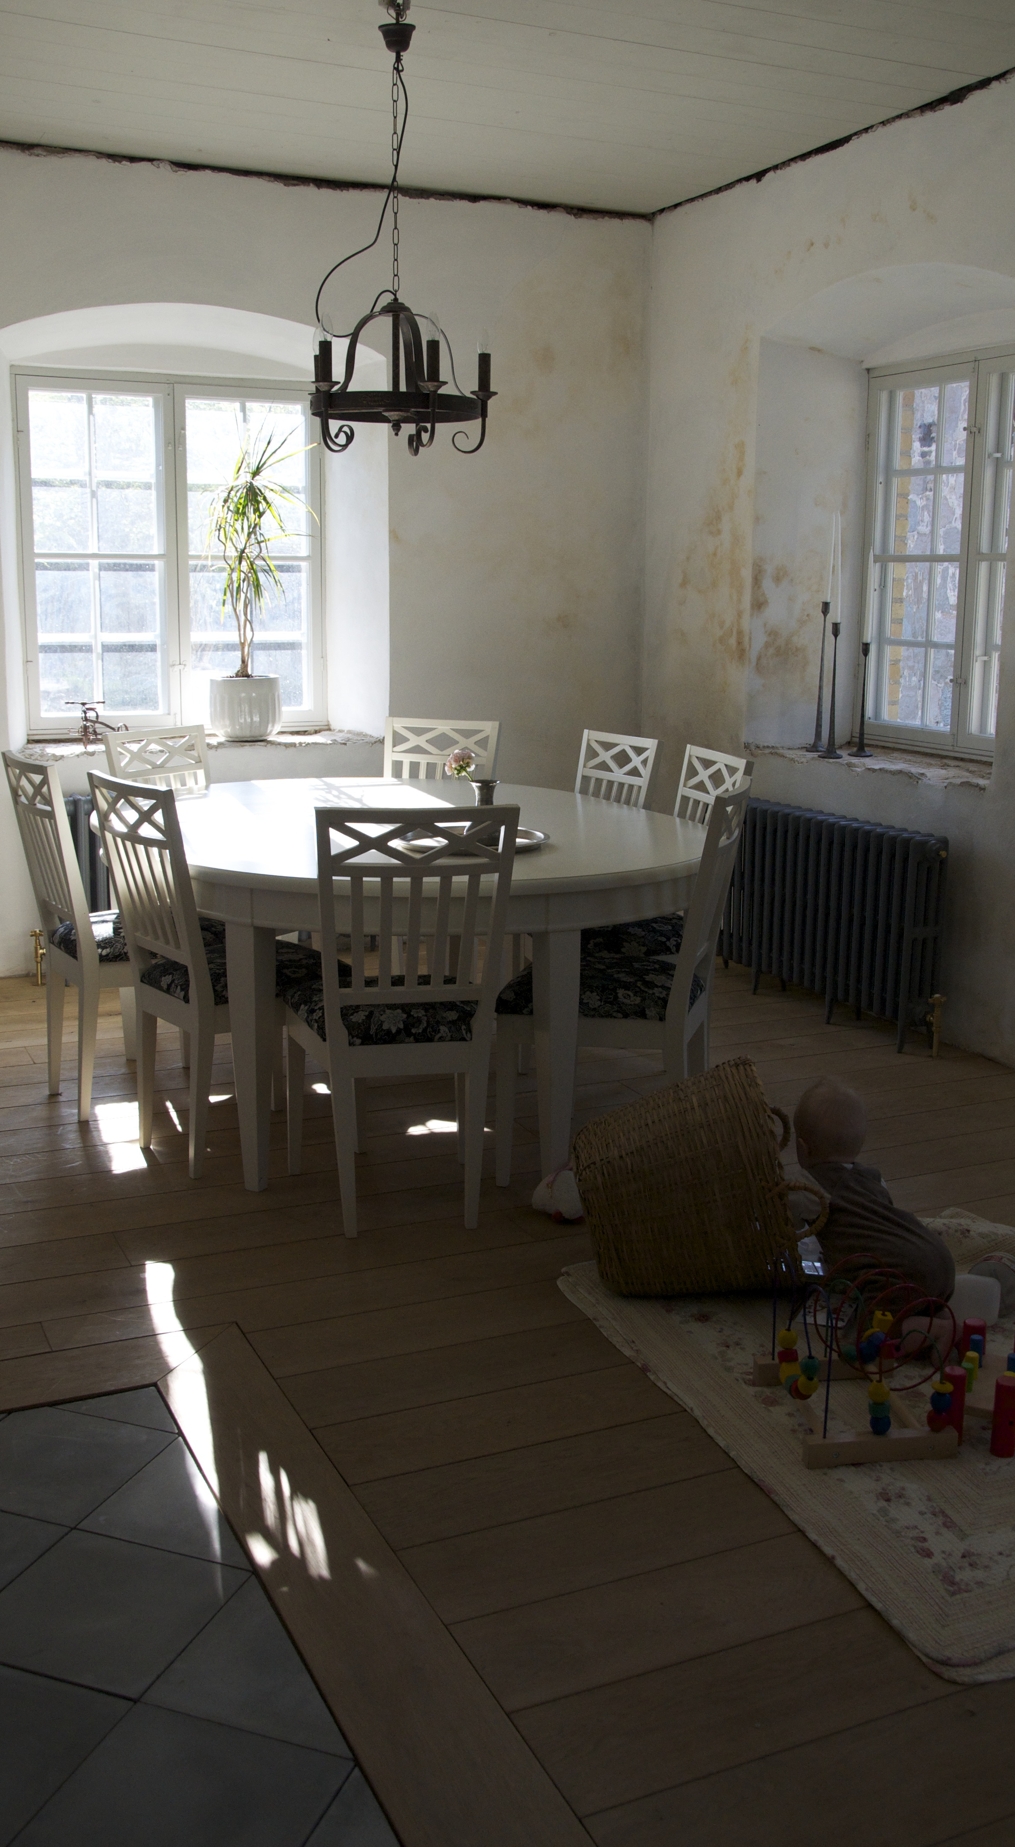
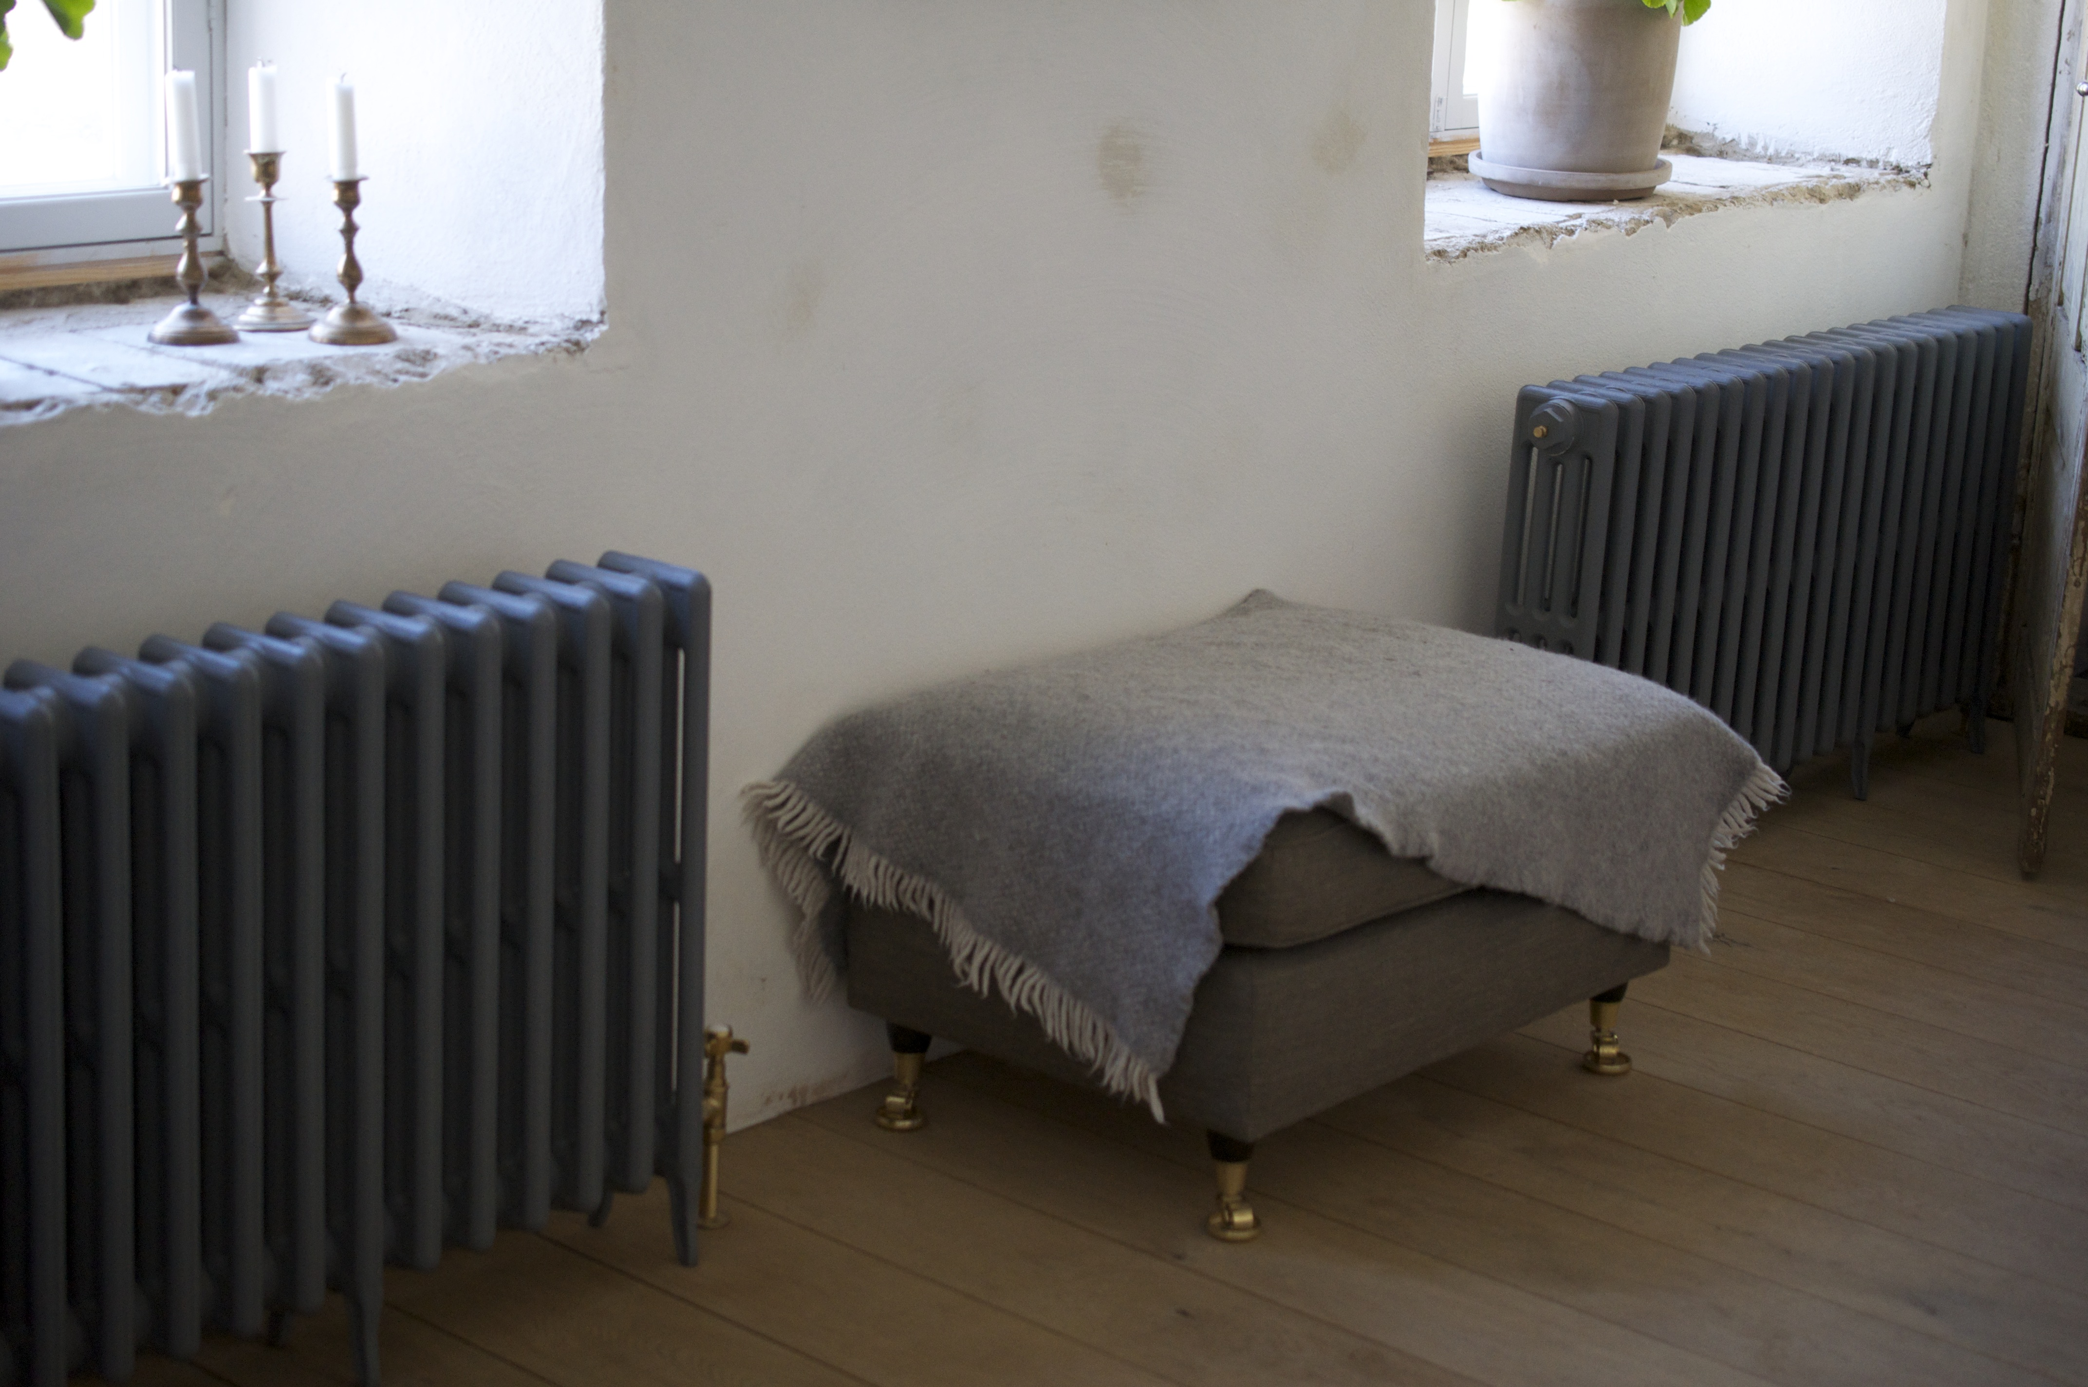
Notes:
Wendela
Skurgolv på bottenvåningen
Golvstående gjutjärnsradiatorer

Slide 28
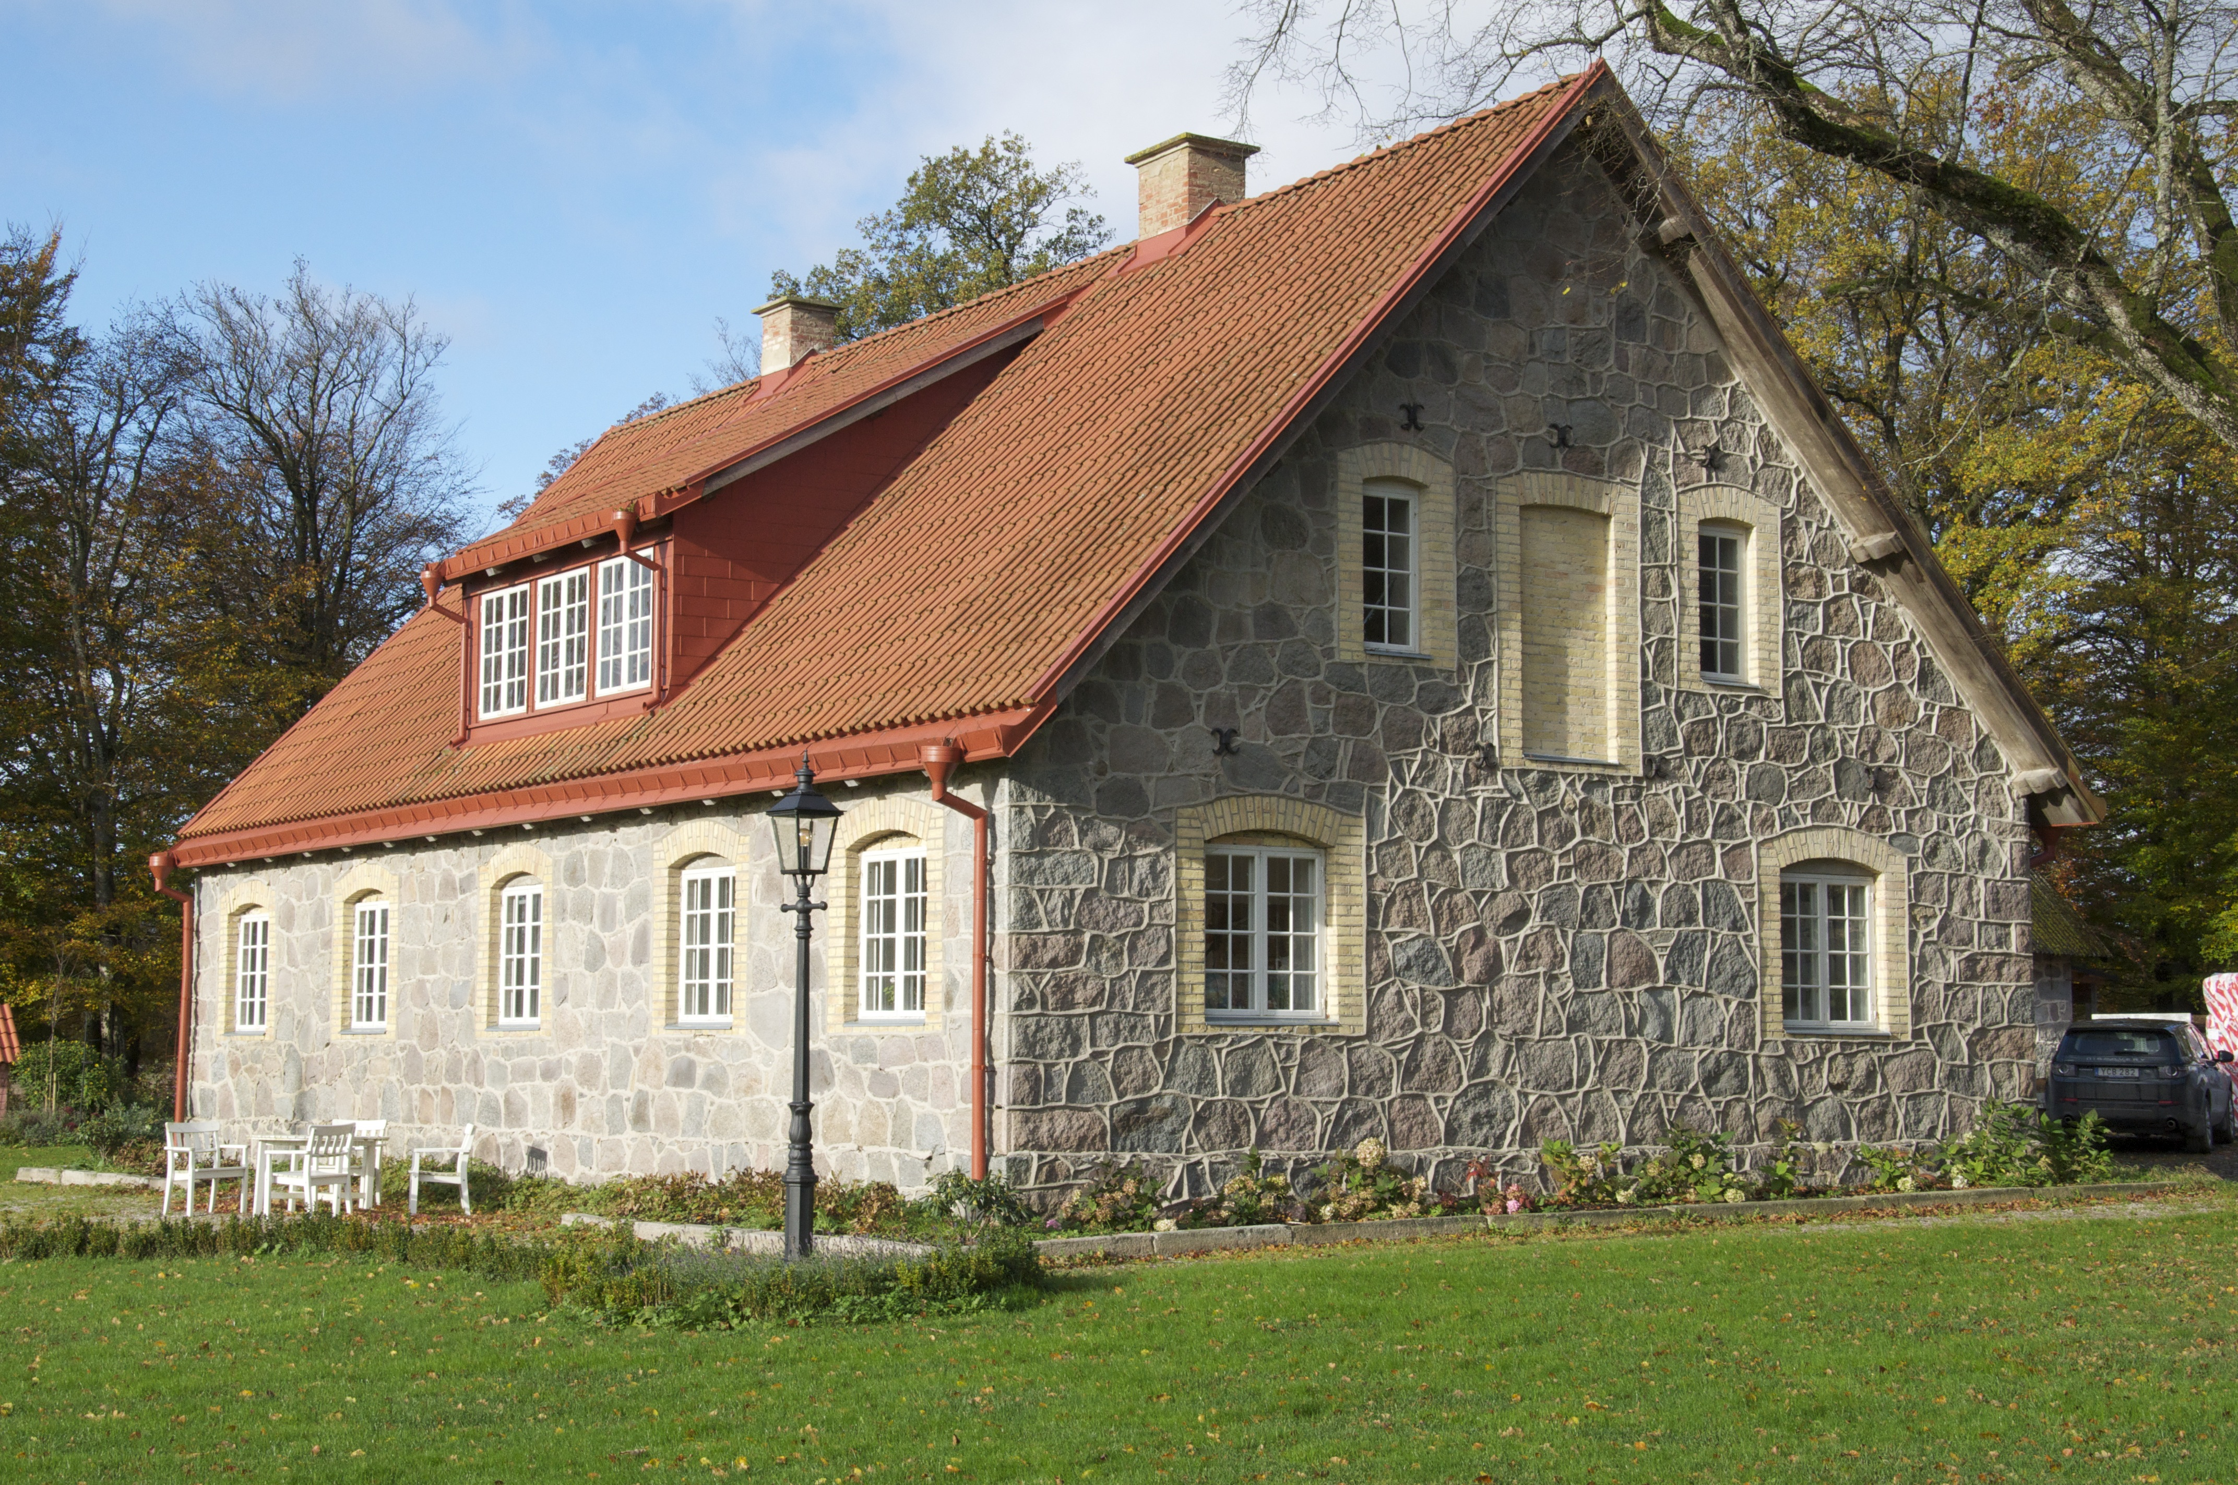
Notes:
Jag har länge undrat vad vi ska göra åt alla ödehus som ingen verkar bry sig om. Ska vi bara fortsätta låta dem förfalla eller kan vi göra något? Efter Gunilla von Platens resa till Hälsingland för ett par år sedan undrade hon vad vi kan göra för alla ödehus som bara står. Evelina Nordströms hus i Jämtland

Slide 29
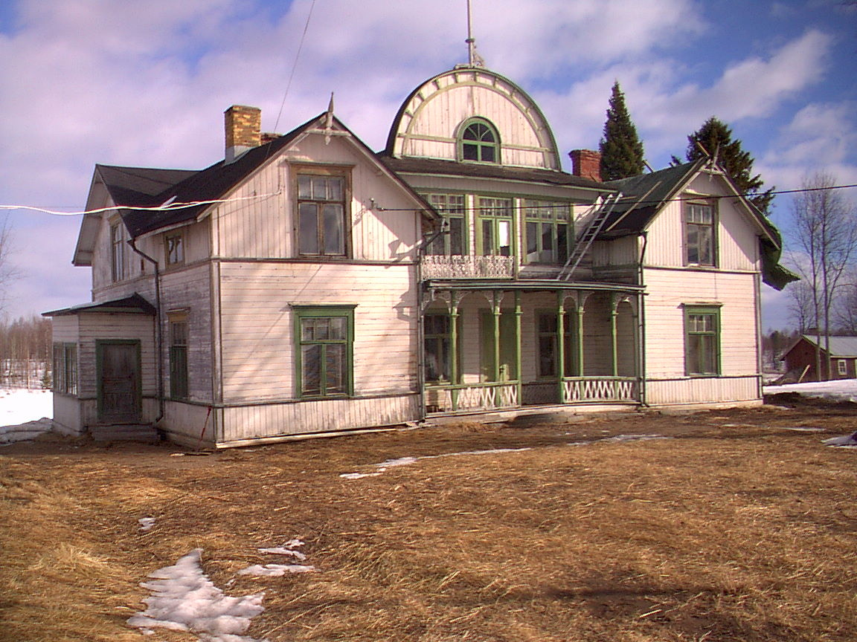
Vigert, Stjernsbergs hotell, Karungi, Haparanda
Notes:
Sven Slllen Nyböle, hela tre ödehusräddningar

Slide 30
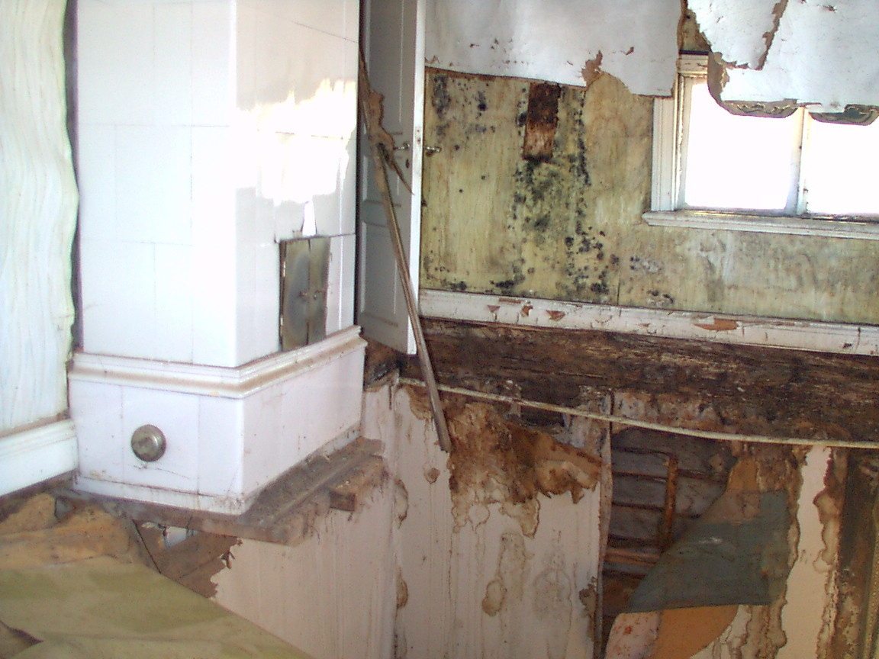
Notes:
Taket hade rasat in, mellanbjälklag hade ruttnat. Kakelugn stod på murstocken.

Slide 31
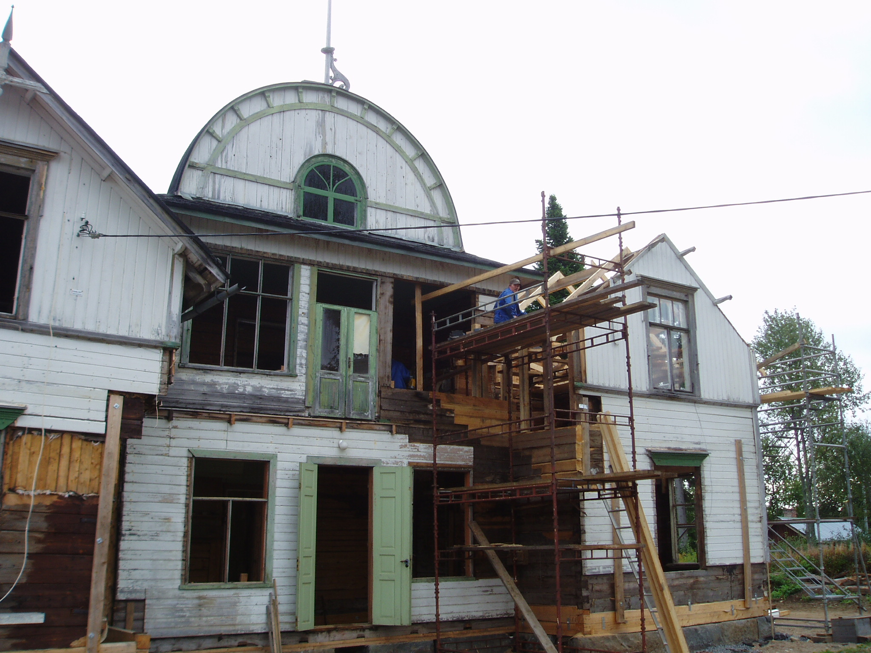
Notes:
Med ny regering, slopades glesbygdsbidraget, och byggjobbarna försvann och projektet blev stående ofärdigt.

Slide 32
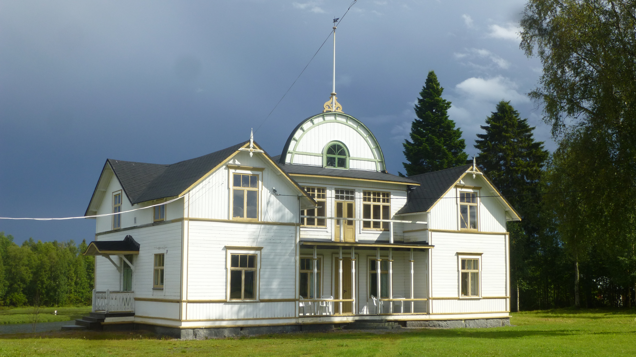

Slide 33
Hur hittar jag ett ödehus att rädda?
Alla hus har en ägare! Jordabalken
Du finner dem inte på Hemnet
Ut på upptäckarfärd!
Ta hjälp att finna ägare
– Karttjänster Tomter på hitta.se
– Lantmäteriet, Skatteverket
– Fråga grannar, i affären, på macken
Gå med i facebookgruppen Jag räddade ett ödehus!

Slide 34
Varje räddat hus bidrar i stor utsträckning till att utveckla den lokala ekonomin.
Efter moms, återgenereras uppemot 80% av inkomsterna i lokala varor och tjänster + serviceutbud
Kulturbärare, lokal självkänsla, resursåtervinning
Land

Slide 35
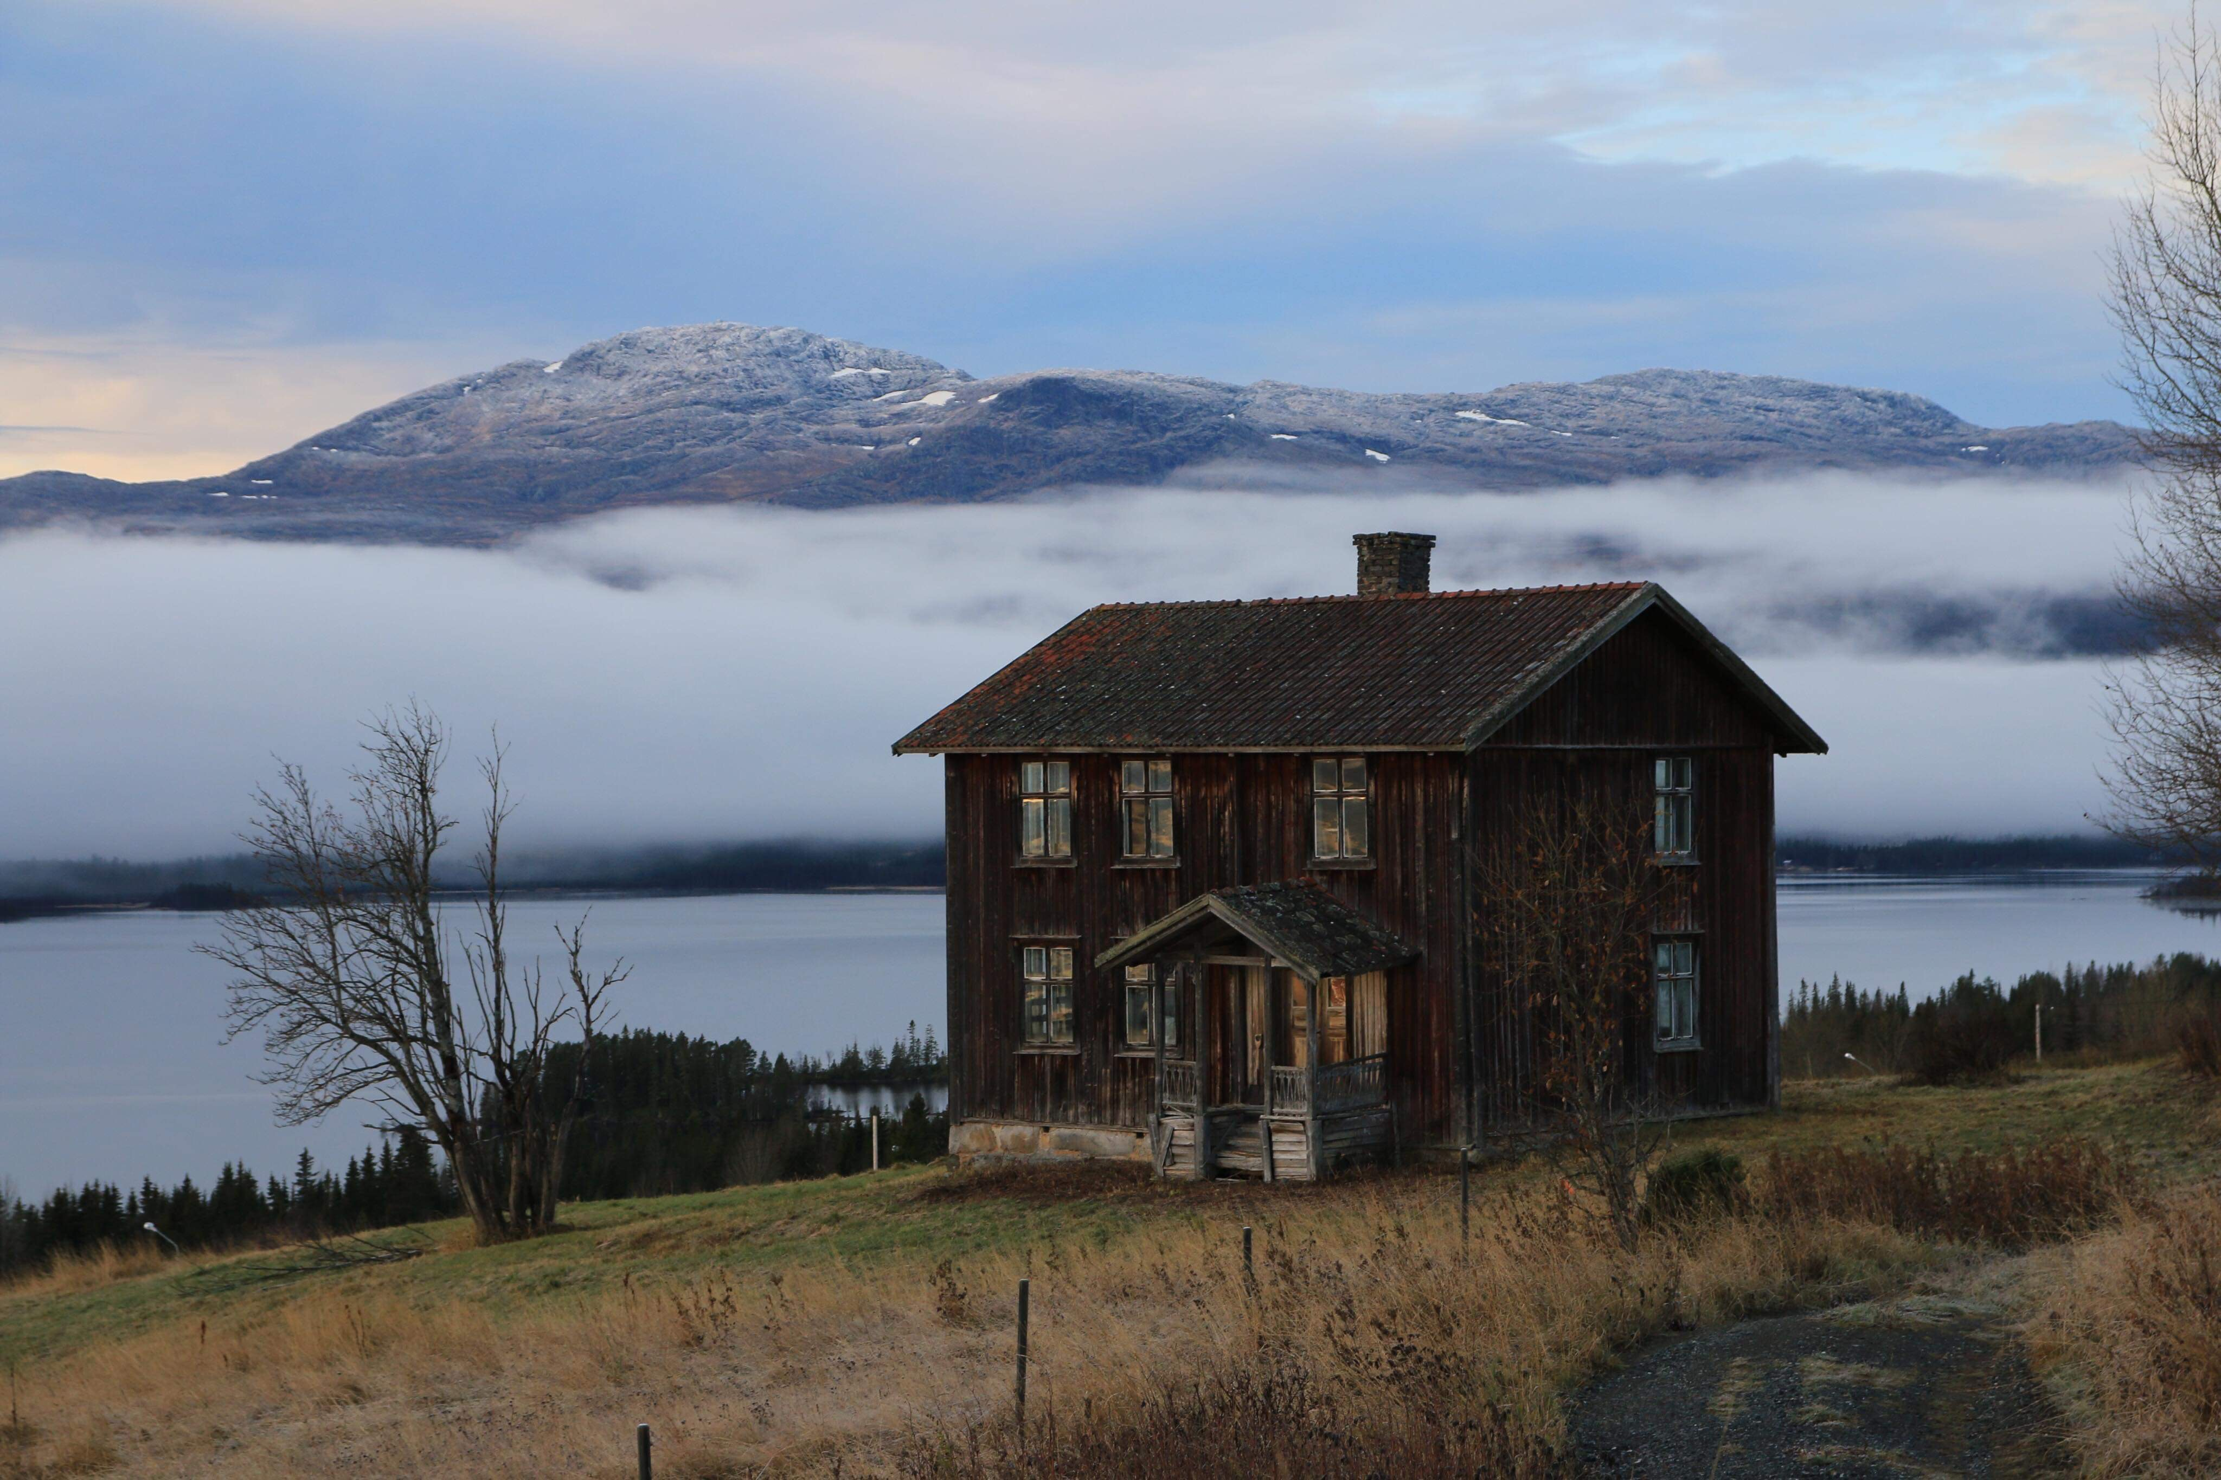
25 mars 2021
Jag räddade ett ödehus!
26 855 medlemmar
Jag räddade ett ödehus
– köp och sälj!
11 191 medlemmar
Notes:
7 januari 2016 startade jag gruppen och gjorde ett upprop i byggnadsvårdsgruppen.
Hade som mål att ha 300 medlemmar inom tre månader, annars lägga ned.
Fick 200 medlemmar inom två timmar.
Hade bjudit in flera personer som var ödehusräddare

Slide 36
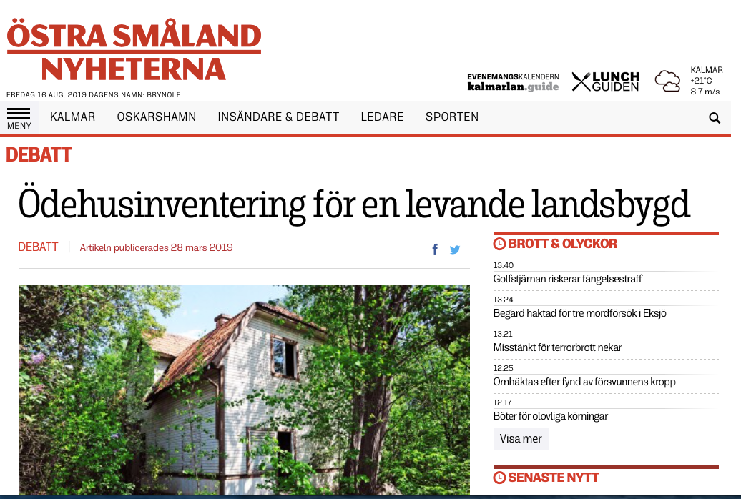
Kommuner som
inventerar:
Östersund
Örnsköldsvik
Sollefteå
Grästorp
Emmaboda
Storuman
Oskarshamn
Falkenberg
Mark
Sala
Pajala
Örebro
Skellefteå
Mönsterås
Nybro
Åtvidaberg
Röstånga
Karlshamn
Östersund
Kramfors
Strängnäs
Kalmar

Slide 37
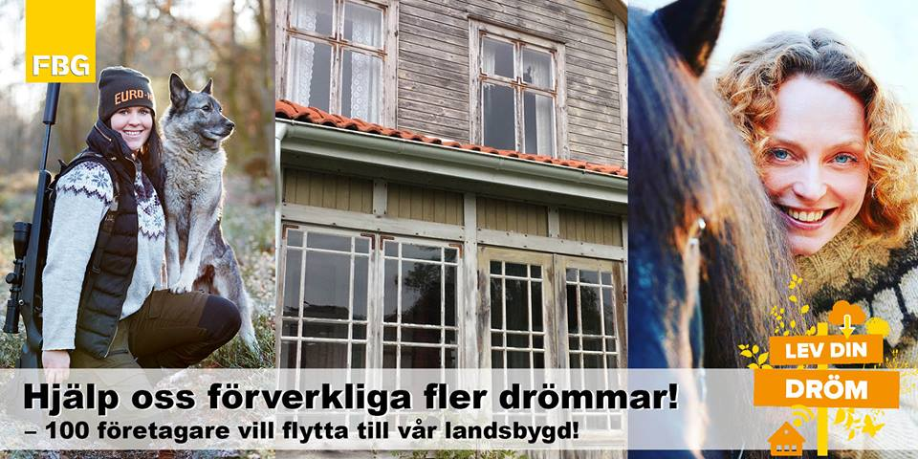

Slide 38
Framtidsfrågor
Elbrist
Utfasning av fossila bränslen
Vattenbrist
Ökad behov av lokal matproduktion
Framtiden finns på landsbygden

Slide 39
Ödehusen – en resurs att räkna med
200.000 tomma hus enligt SCB
Ett hållbart och miljövänligt återbruk
De välbyggda husen står kvar
Kulturmiljövården kan leda vägen till en hållbar framtid!

